Slide 1

Reconocimiento de Patrones
Domingo Mery
Departmento de Ciencia de la Computación
Escuela de Ingeniería
Universidad Católica de Chile
Operaciones Morfológicas
[ Capítulo 7 ]

Slide 2
Morfología:
Se utilizan para manipular la forma de imágenes

Slide 3
Morfología:
Se utilizan para manipular la forma de imágenes principalmente binarias, aunque muchas de sus operaciones se pueden usar en imágenes en tonos de gris.

Slide 4


Ejemplos: Dilatación

Slide 5

Ejemplos: Erosión

Slide 6

Ejemplos: Perímetro

Slide 7
Ejemplos: Relleno

Slide 8
Ejemplos: Relleno

Slide 9
Ejemplos: Limpieza

Slide 10

Ejemplos: Esqueletización

Slide 11
Ejemplos: Unión

Slide 12
Dilatación
Output
Input
Estructura

Slide 13
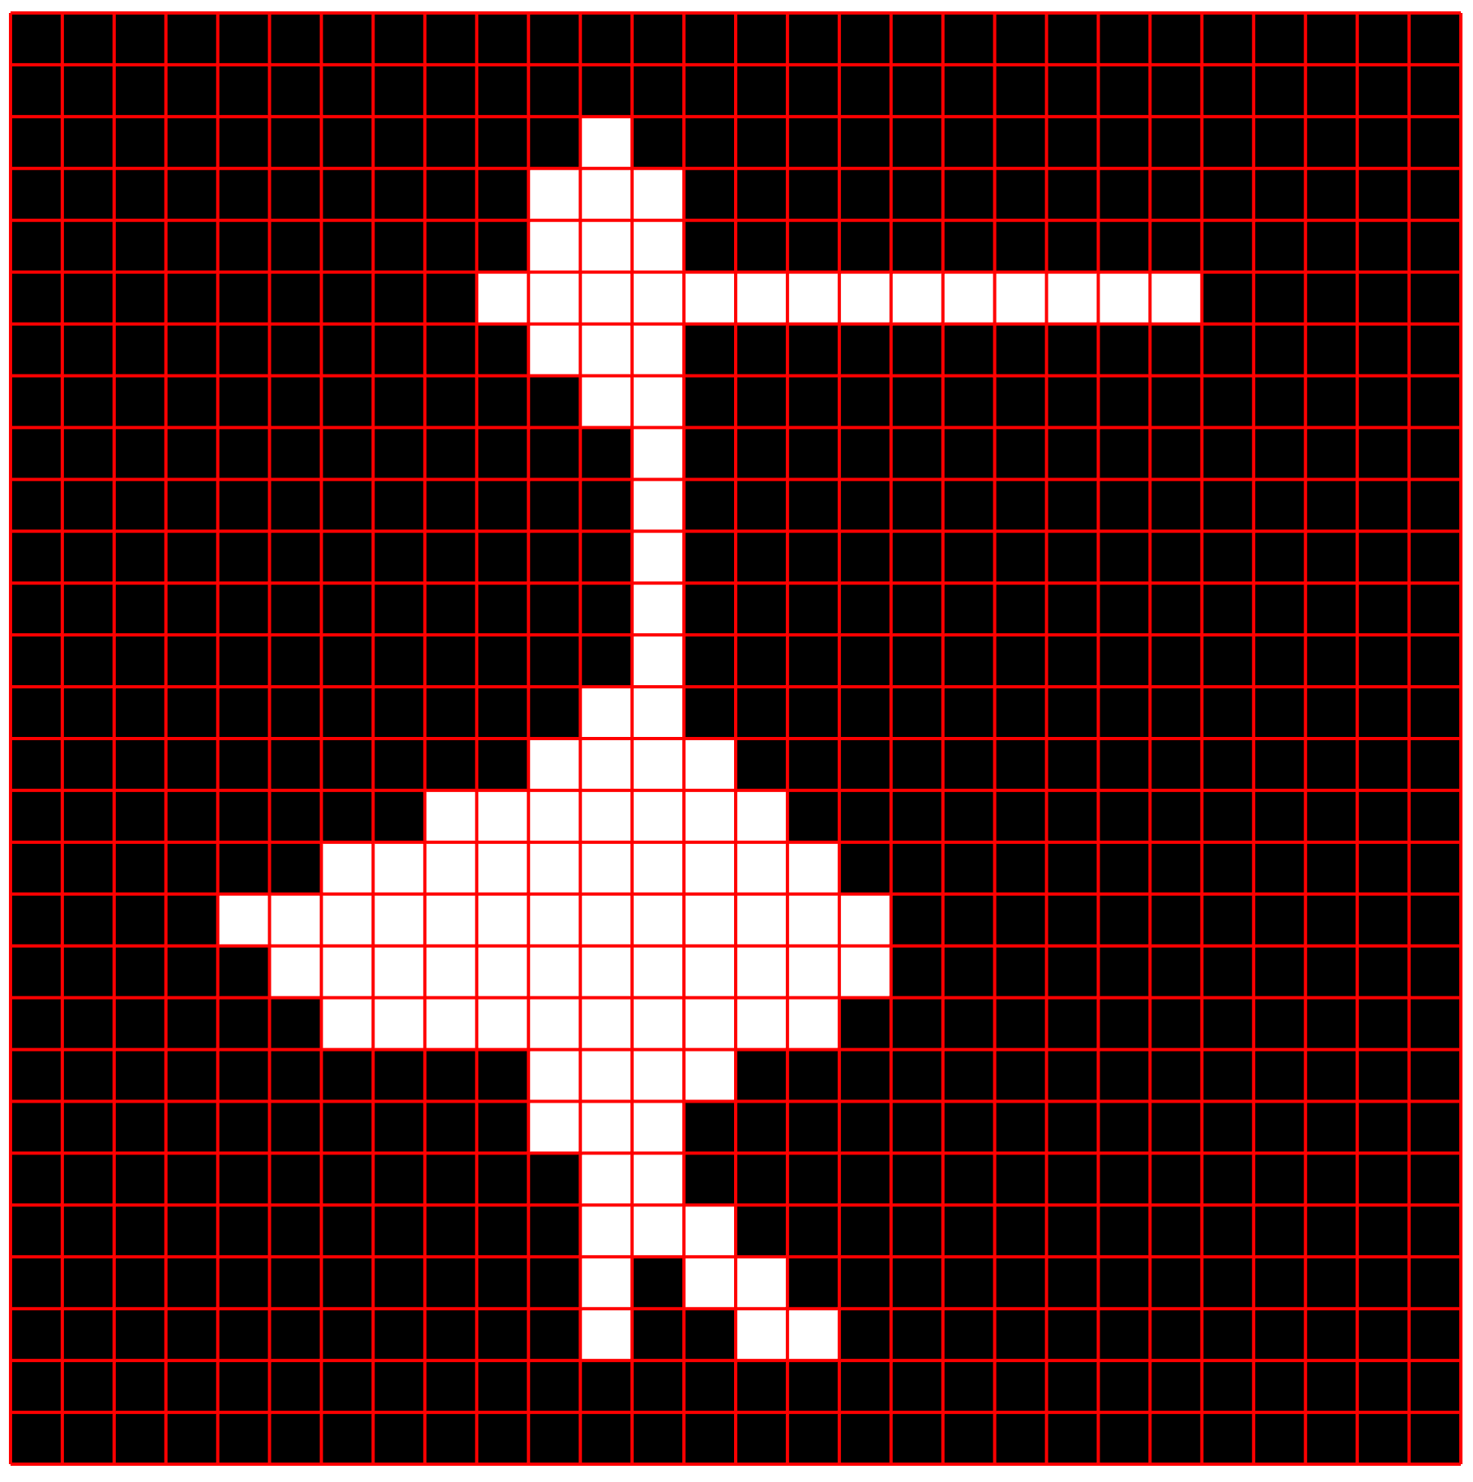
Ejemplo
Imagen
binaria
28 x28

Slide 14
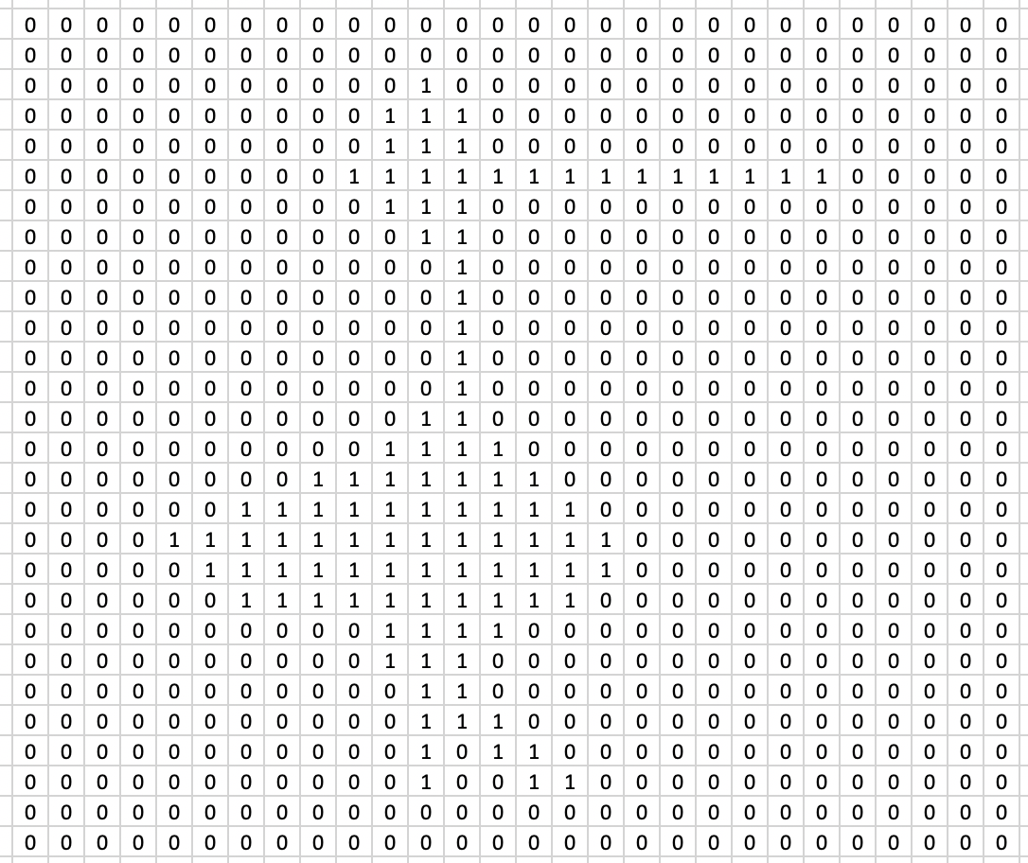
Ejemplo
Imagen
binaria
28 x28

Slide 15
Ejemplo
Imagen
binaria
28 x28

Slide 16
Ejemplo
Imagen
binaria
28 x28

Slide 17
Ejemplo
Imagen
binaria
28 x28

Slide 18
Ejemplo
Imagen
binaria
28 x28
Estructura
3x3
Ventana deslizante: la salida es cero, sólo si la estructura cubre sólo ceros, de lo contrario es 1.

Slide 19
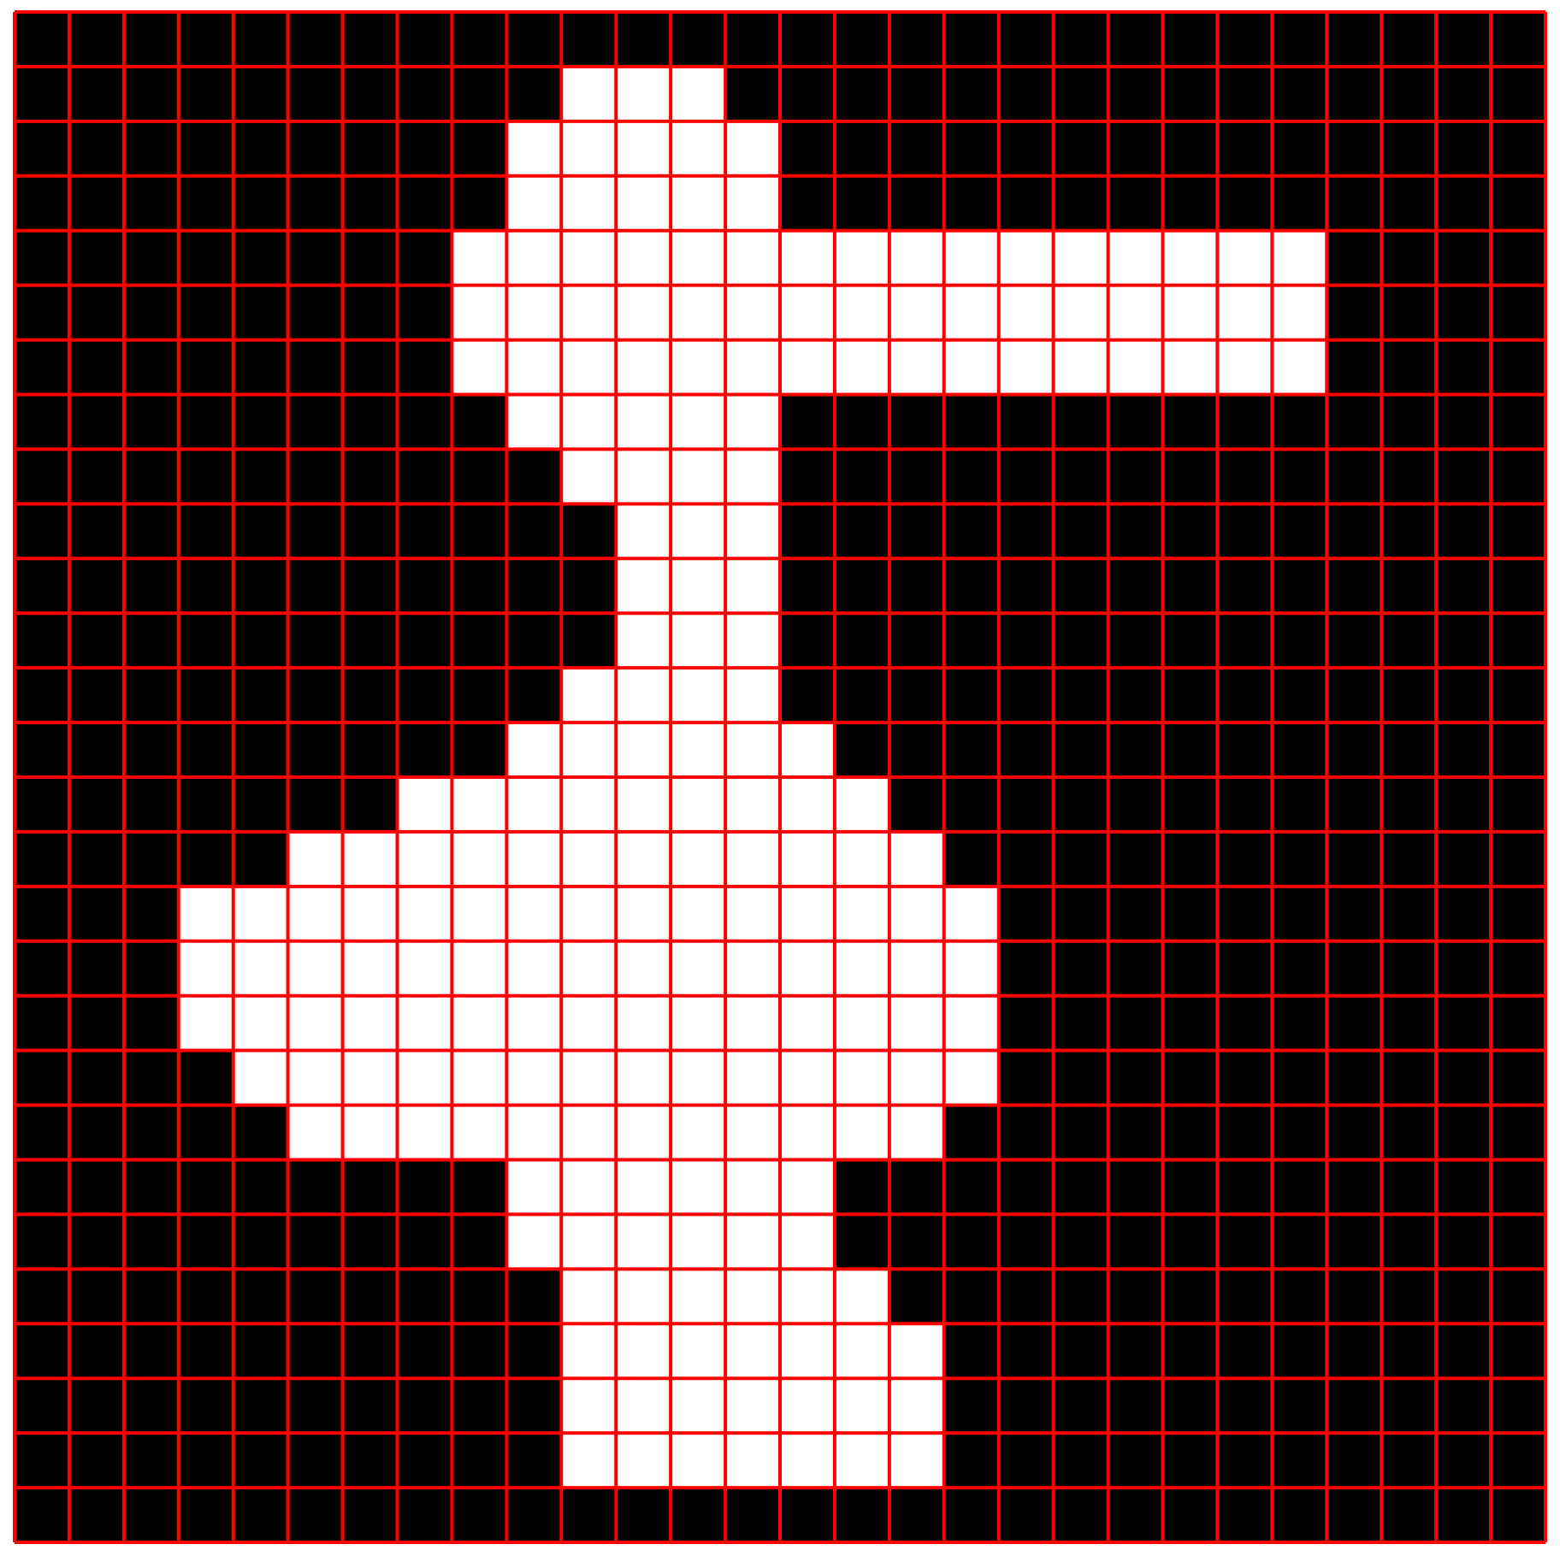
Ejemplo
Imagen
binaria
28 x28
Estructura
3x3
Ventana deslizante: la salida es cero, sólo si la estructura cubre sólo ceros, de lo contrario es 1.

Slide 20
Ejemplo
Imagen
binaria
28 x28
Estructura
3x3
Ventana deslizante: la salida es cero, sólo si la estructura cubre sólo ceros, de lo contrario es 1.

Slide 21
Ejemplo
Imagen
binaria
28 x28
Estructura
3x3
Ventana deslizante: la salida es cero, sólo si la estructura cubre sólo ceros, de lo contrario es 1.
ANTES

Slide 22
Ejemplo
Imagen
binaria
28 x28
Estructura
3x3
Ventana deslizante: la salida es cero, sólo si la estructura cubre sólo ceros, de lo contrario es 1.
DESPUÉS

Slide 23
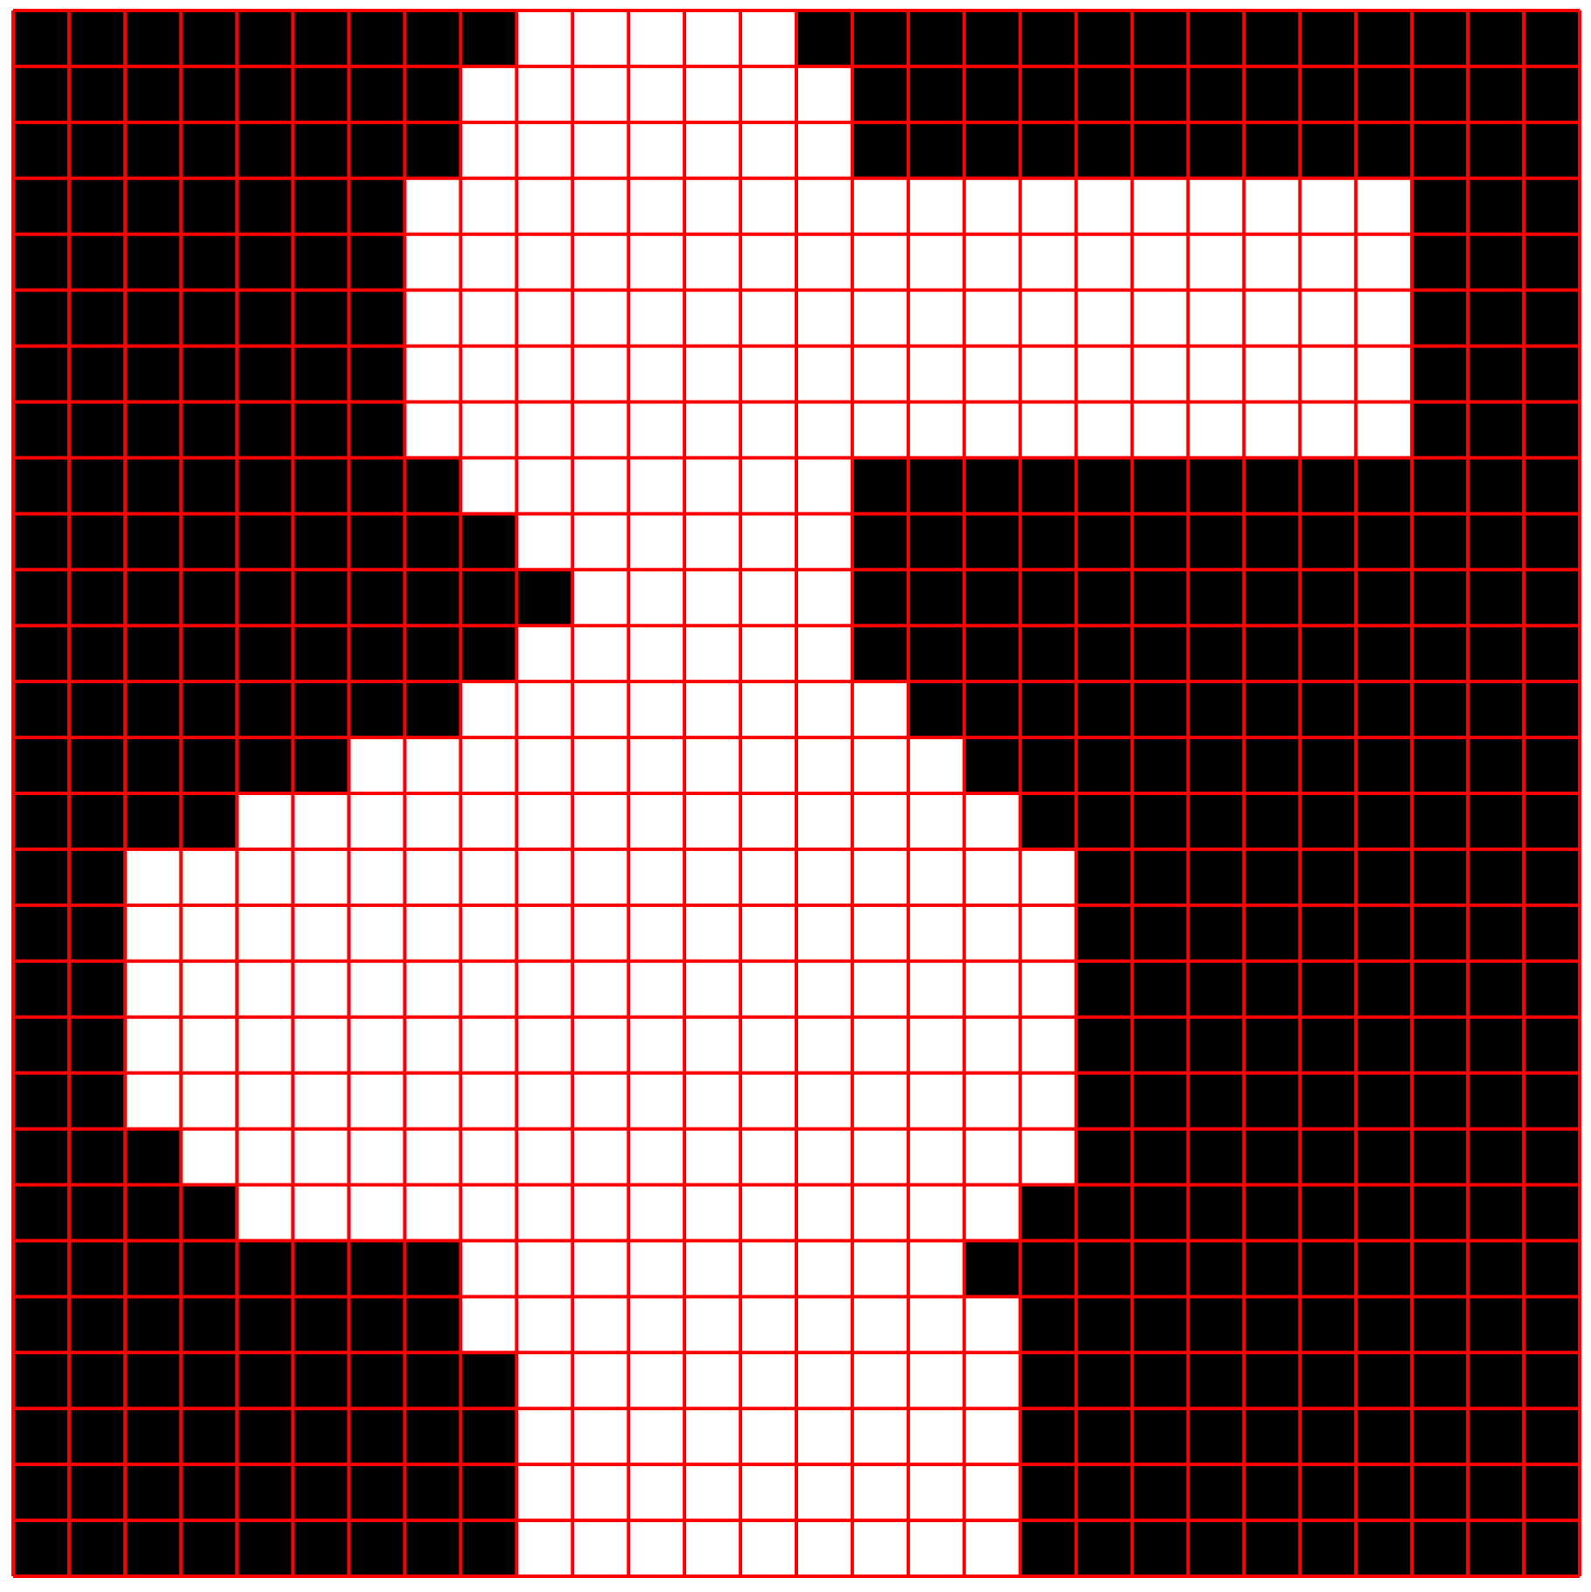
Ejemplo
Imagen
binaria
28 x28
Estructura
5x5

Slide 24
Ejemplo
Imagen
binaria
28 x28
Estructura
5x5
ANTES

Slide 25
Ejemplo
Imagen
binaria
28 x28
Estructura
5x5
DESPUÉS

Slide 26
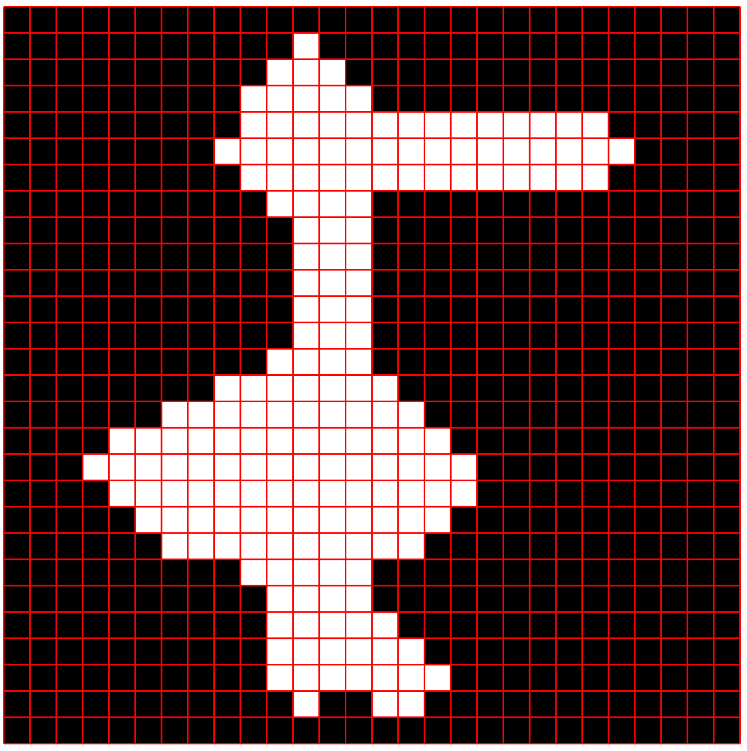
Ejemplo
Imagen
binaria
28 x28
Estructura

Slide 27
Ejemplo
Imagen
binaria
28 x28
Estructura
ANTES

Slide 28
Ejemplo
Imagen
binaria
28 x28
Estructura
DESPUÉS

Slide 29
Erosión
Output
Input
Estructura

Slide 30
Ejemplo
Imagen
binaria
28 x28

Slide 31
Ejemplo
Imagen
binaria
28 x28

Slide 32
Ejemplo
Imagen
binaria
28 x28
Estructura
3x3
Ventana deslizante: la salida es uno, sólo si la estructura contiene sólo unos, de lo contrario es 0.

Slide 33
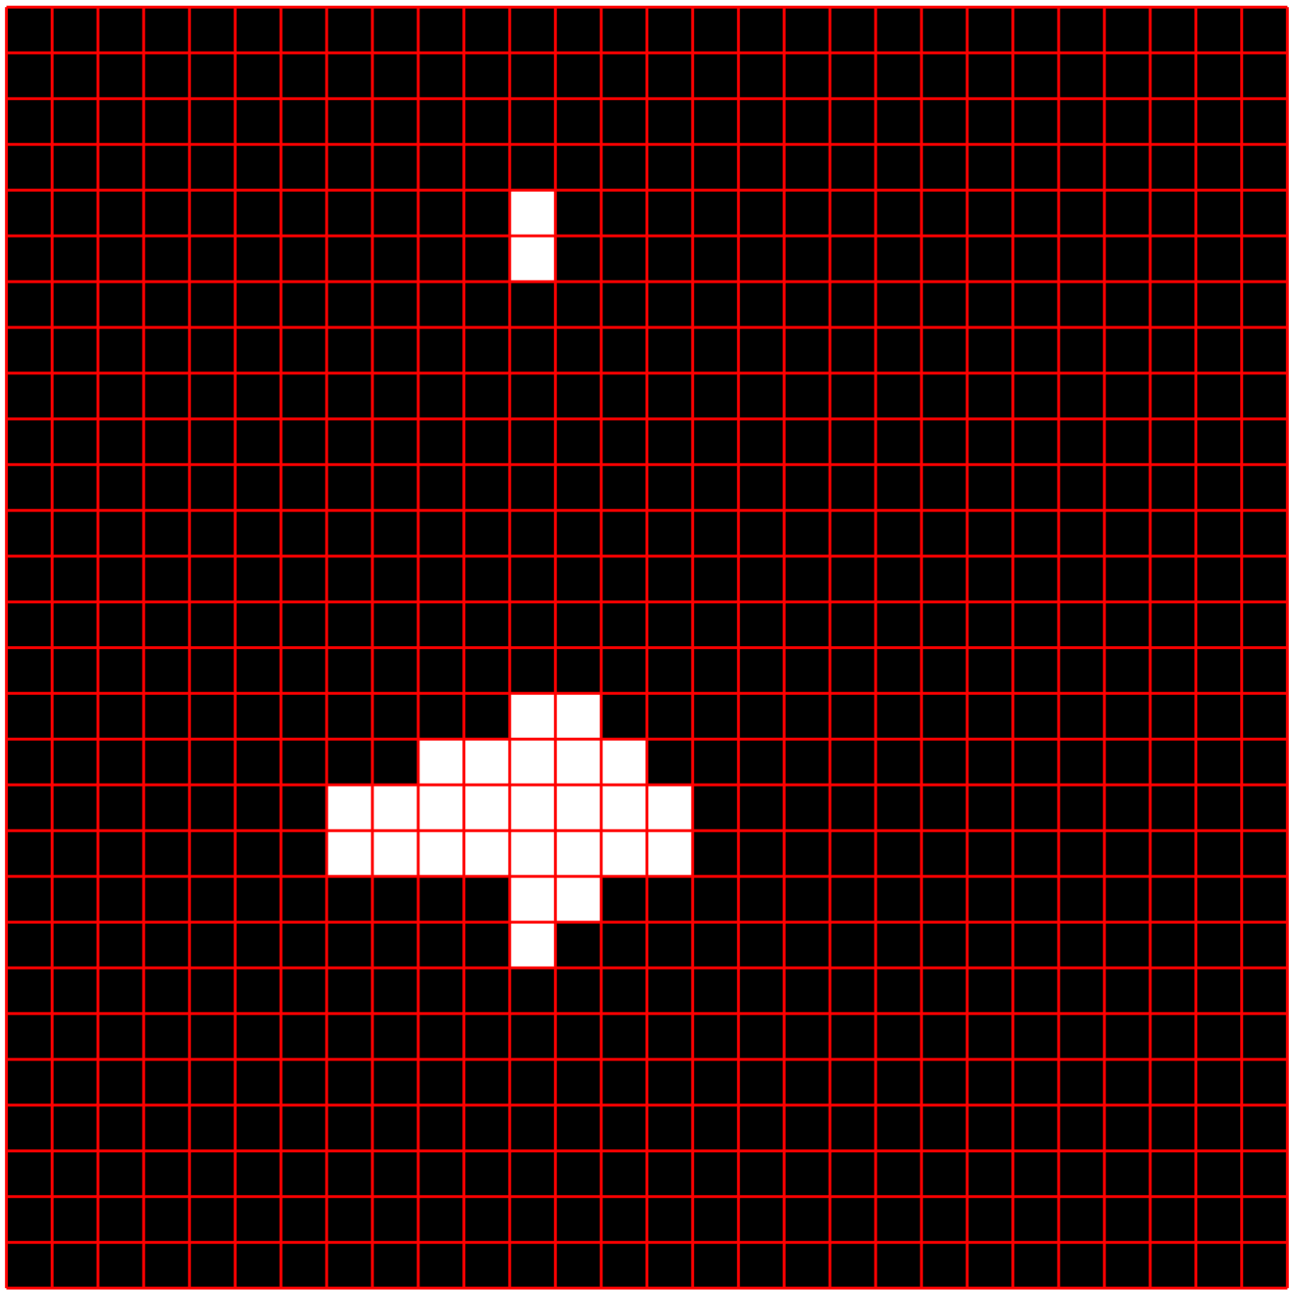
Ejemplo
Imagen
binaria
28 x28
Estructura
3x3
Ventana deslizante: la salida es uno, sólo si la estructura cubre sólo unos, de lo contrario es 0.

Slide 34
Ejemplo
Imagen
binaria
28 x28
Estructura
3x3
Ventana deslizante: la salida es uno, sólo si la estructura cubre sólo unos, de lo contrario es 0.

Slide 35
Ejemplo
Imagen
binaria
28 x28
Estructura
3x3
Ventana deslizante: la salida es uno, sólo si la estructura cubre sólo unos, de lo contrario es 0.
ANTES

Slide 36
Ejemplo
Imagen
binaria
28 x28
Estructura
3x3
Ventana deslizante: la salida es uno, sólo si la estructura cubre sólo unos, de lo contrario es 0.
DESPUÉS

Slide 37
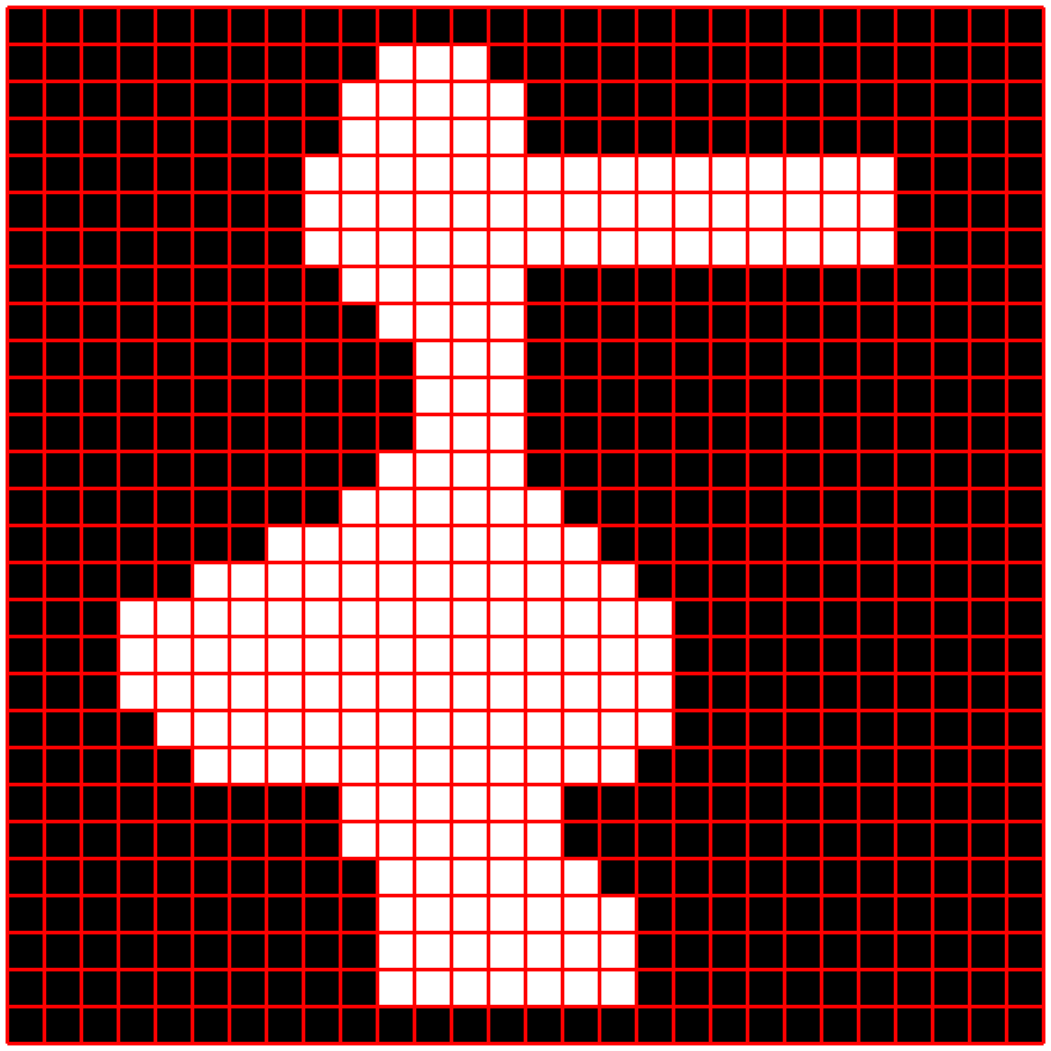
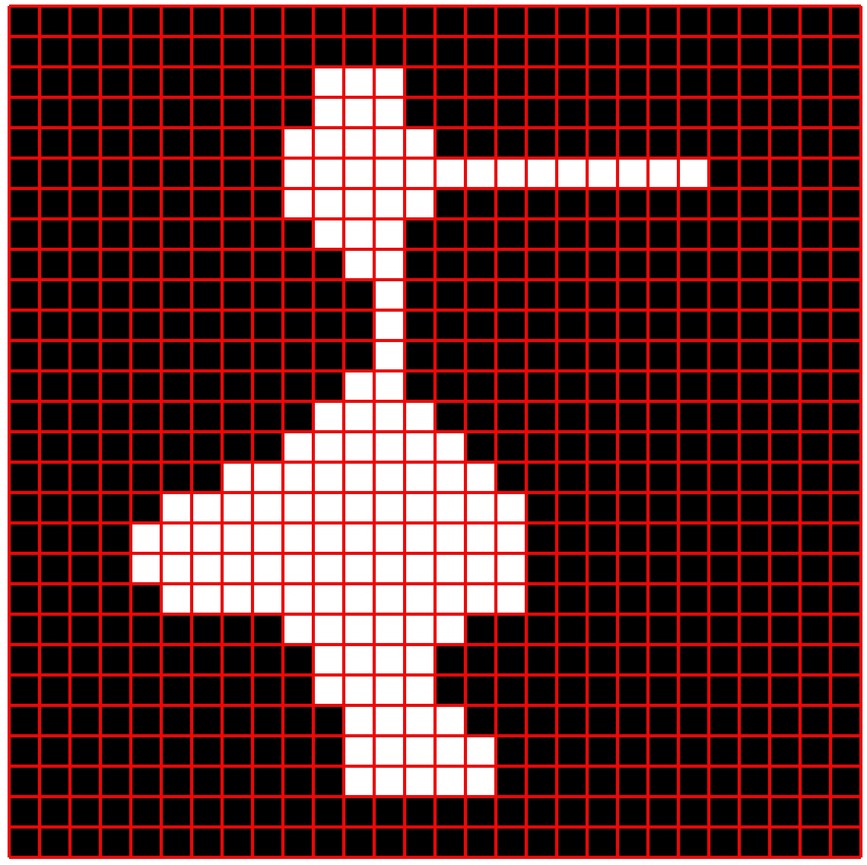
Ejemplo
Imagen
binaria
28 x28
Erosión con

Slide 38
Ejemplo
Imagen
binaria
28 x28
Erosión con
ANTES

Slide 39
Ejemplo
Imagen
binaria
28 x28
Erosión con
DESPUÉS

Slide 40
Dilatación y Erosión
Dilatación: El output Y es ‘1’ si hay coincidencia en al menos un elemento de la estructura S con los elementos que cubre en X.
Esta operación equivale al máximo.
Erosión: El output es ‘1’ sólo si hay coincidencia de todos los elementos de la estructura S con los elementos que cubre en X.
Esta operación equivale al mínimo.

Slide 41
Perímetro
Algoritmo simple

Slide 42
Ejemplo
Imagen
binaria
28 x28
Erosión con
ORIGINAL

Slide 43
Ejemplo
Imagen
binaria
28 x28
Erosión con
EROSIÓN

Slide 44

Ejemplo
Imagen
binaria
28 x28
Erosión con
PERÍMETRO
RESTA

Slide 45
Ejemplo
Imagen
binaria
28 x28
Erosión con
ORIGINAL

Slide 46
Relleno de Región

Slide 47
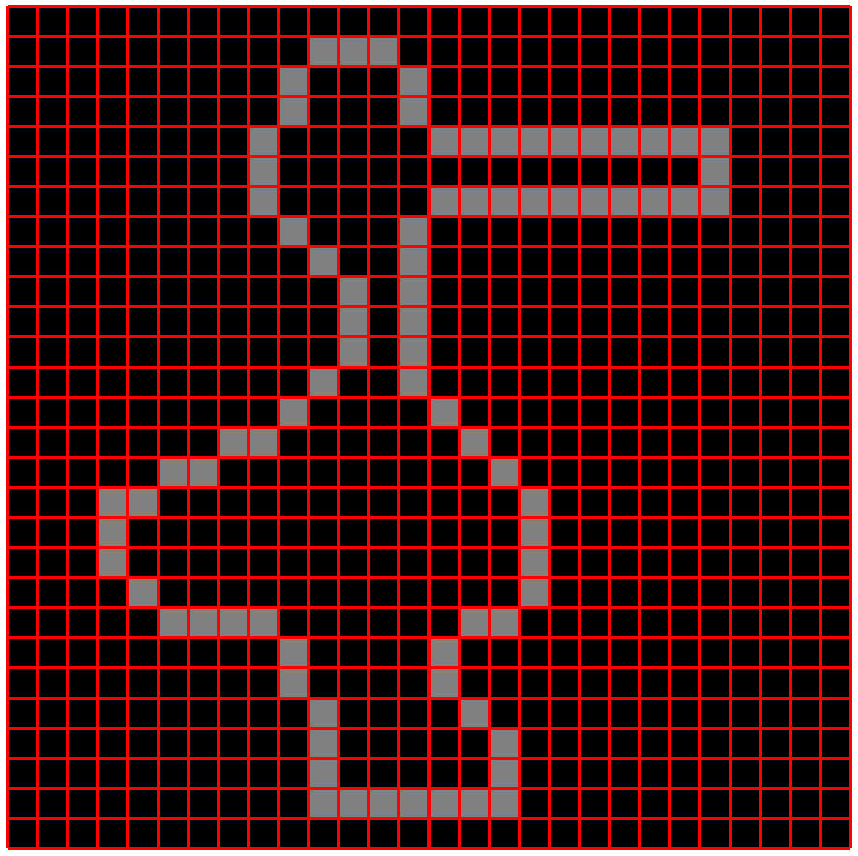
Se desea rellenar el interior

Slide 48
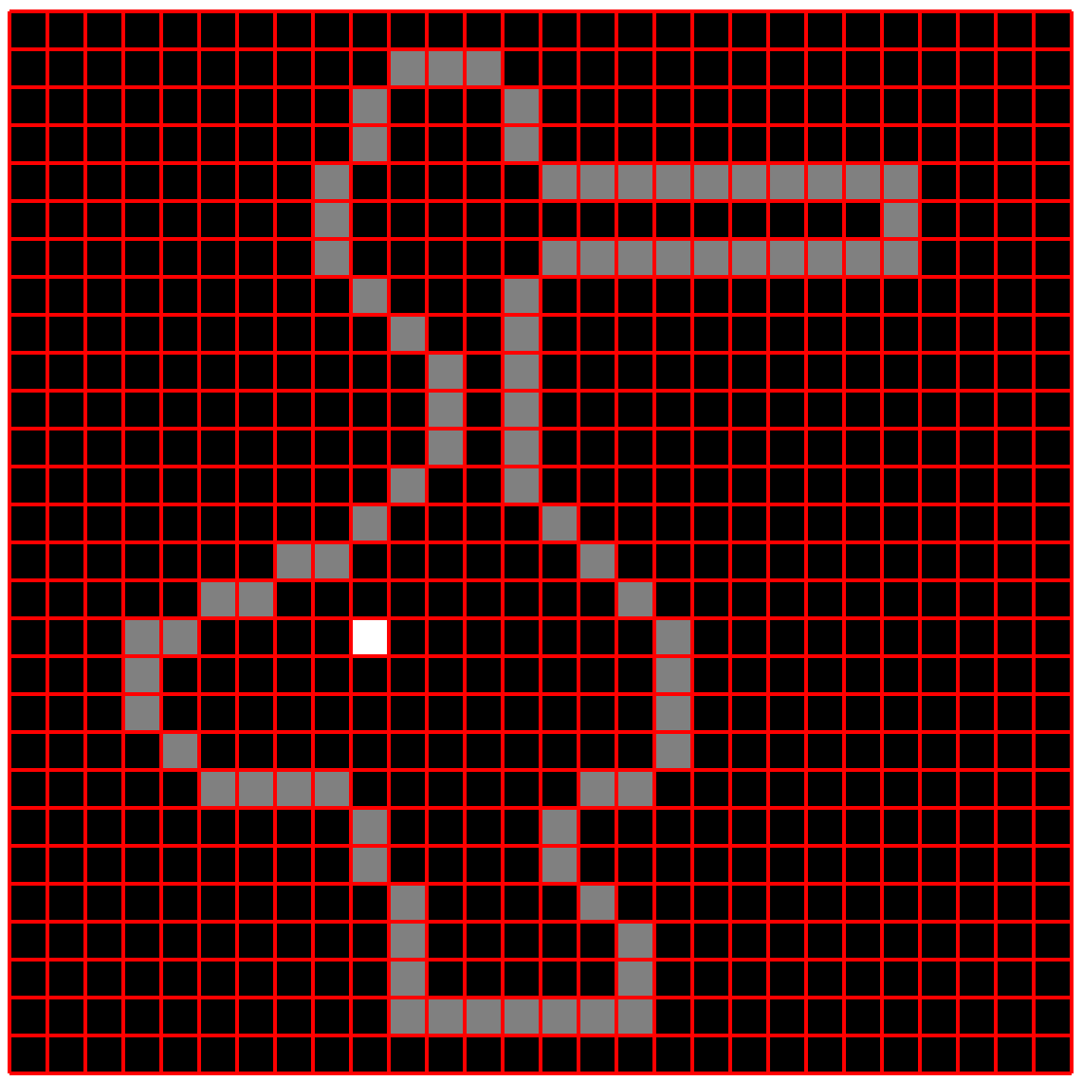
Se desea rellenar el interior
Escogemos un pixel semilla

Slide 49
Se desea rellenar el interior
Escogemos un pixel semilla
Hacemos crecer en 4 direcciones

Slide 50
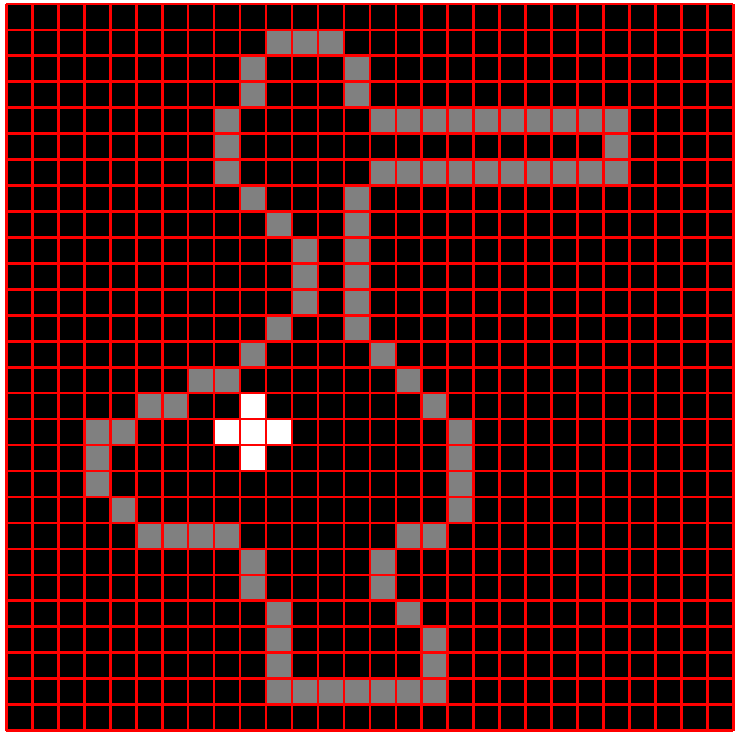
Se desea rellenar el interior
Escogemos un pixel semilla
Hacemos crecer en 4 direcciones
Repetimos en forma iterativa respetando borde (gris)

Slide 51
Se desea rellenar el interior
Escogemos un pixel semilla
Hacemos crecer en 4 direcciones
Repetimos en forma iterativa respetando borde (gris)

Slide 52
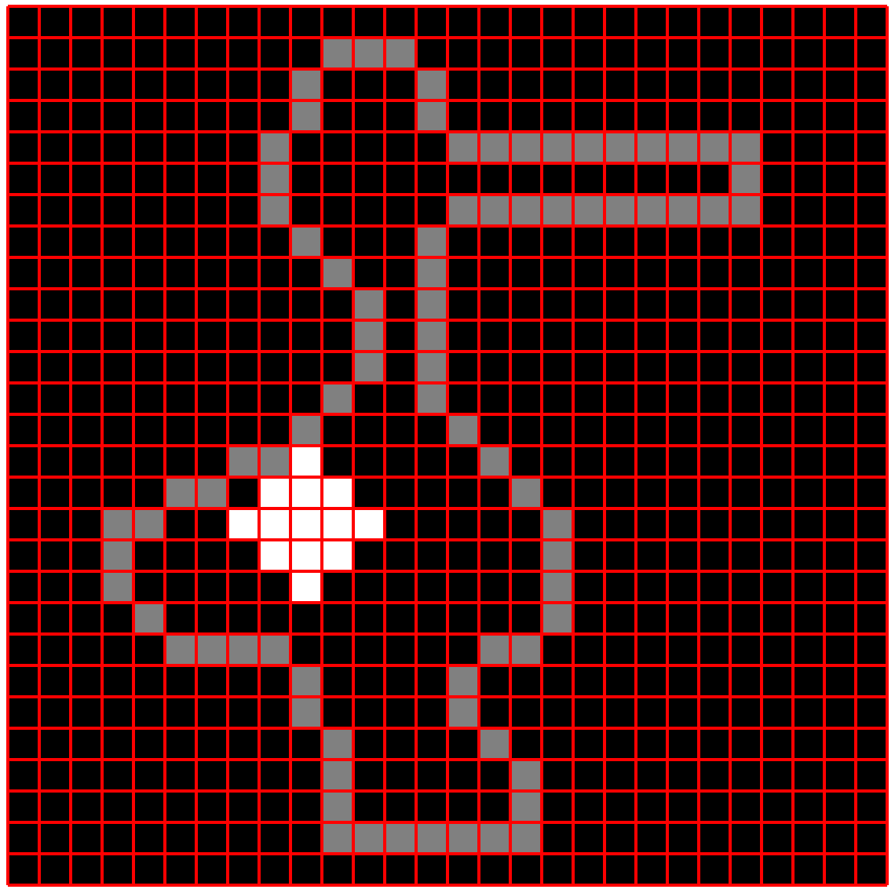
Se desea rellenar el interior
Escogemos un pixel semilla
Hacemos crecer en 4 direcciones
Repetimos en forma iterativa respetando borde (gris)

Slide 53
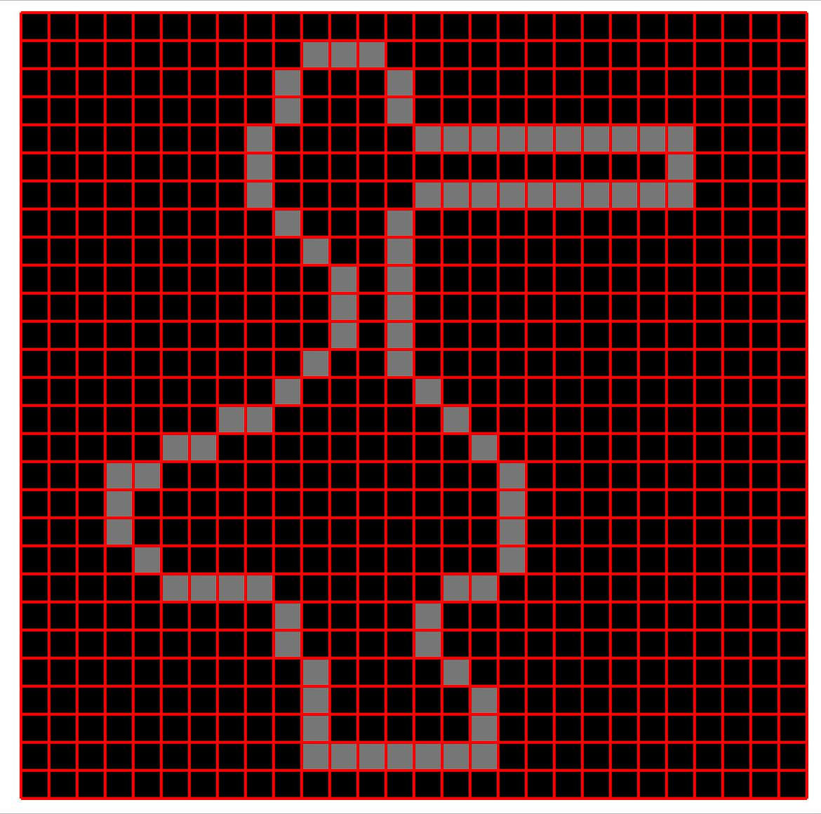
Se desea rellenar el interior
Escogemos un pixel semilla
Hacemos crecer en 4 direcciones
Repetimos en forma iterativa respetando borde (gris)

Slide 54
Algoritmo
E = bordes
X = zeros(28,28)
(i,j) = semilla
X(i,j) = 1

Slide 55
Algoritmo
E = bordes
X = zeros(28,28)
(i,j) = semilla
X(i,j) = 1

Slide 56
Algoritmo
E = bordes
X = zeros(28,28)
(i,j) = semilla
X(i,j) = 1
0 1 0
S = 1 1 1
0 1 0

Slide 57
Algoritmo
E = bordes
X = zeros(28,28)
(i,j) = semilla
X(i,j) = 1
0 1 0
S = 1 1 1
0 1 0
X = X + S
Dilatación

Slide 58
Algoritmo
E = bordes
X = zeros(28,28)
(i,j) = semilla
X(i,j) = 1
0 1 0
S = 1 1 1
0 1 0
X = X + S

Slide 59
Algoritmo
E = bordes
X = zeros(28,28)
(i,j) = semilla
X(i,j) = 1
0 1 0
S = 1 1 1
0 1 0
X = (X + S) E
.
NOT
_
AND

Slide 60
Algoritmo
E = bordes
X = zeros(28,28)
(i,j) = semilla
X(i,j) = 1
0 1 0
S = 1 1 1
0 1 0
X_{k+1} = (X_{k} + S) E
parar cuando:
X_{k+1} = X_{k}
.
_

Slide 61
Algoritmo
E = bordes
X = zeros(28,28)
(i,j) = semilla
X(i,j) = 1
0 1 0
S = 1 1 1
0 1 0
X_{k+1} = (X_{k} + S) E
parar cuando:
X_{k+1} = X_{k}
.
_

Slide 62
Cierre
Output
Input
Estructura

Slide 63
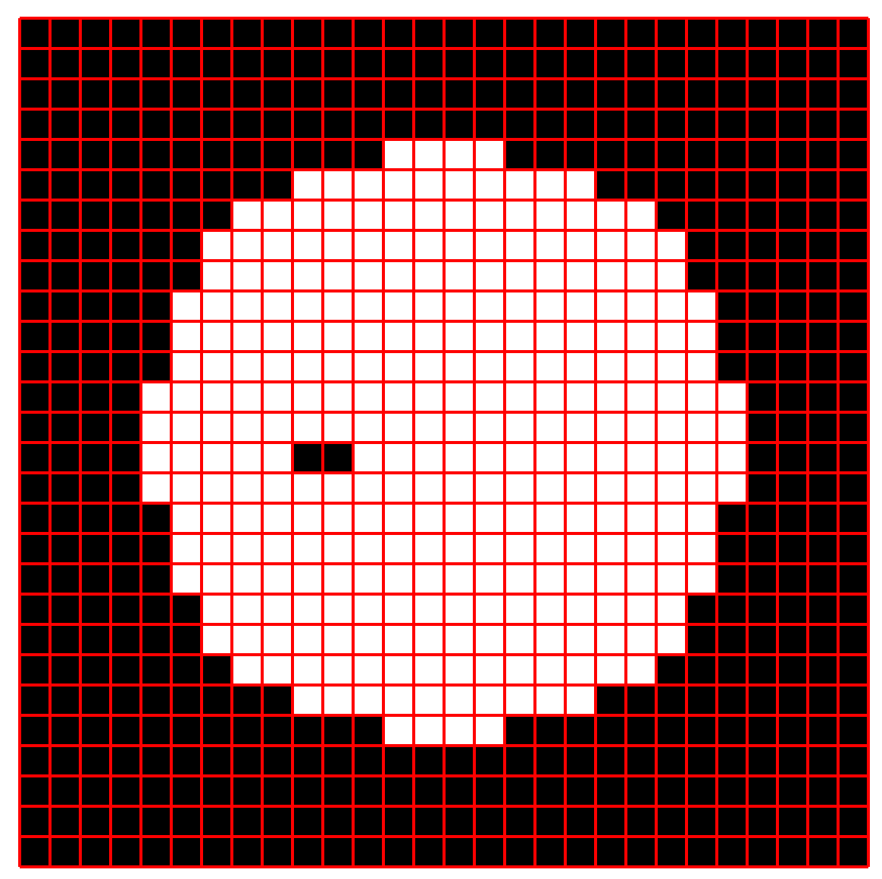
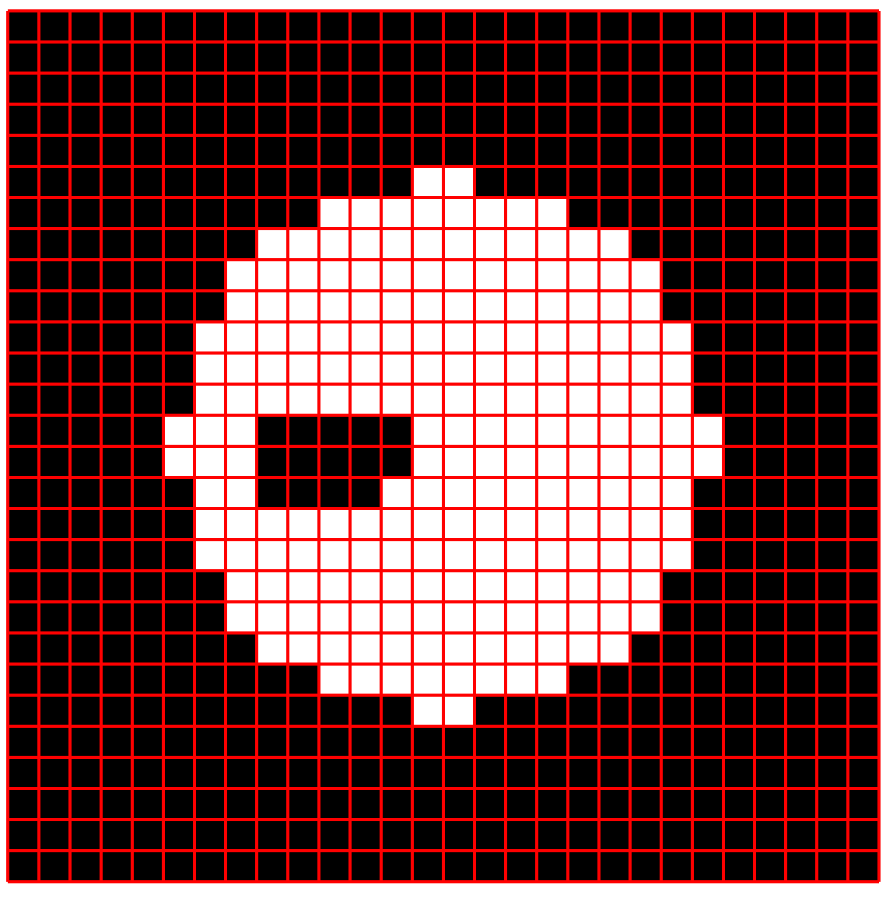
Ejemplo
Imagen
binaria
28 x28
Se desea rellenar el agujero.
¿Qué pasaría si hacemos una dilatación con una estructura 3x3?

Slide 64
Ejemplo
Imagen
binaria
28 x28
Se desea rellenar el agujero.
La estructura 3x3 no es suficiente.

Slide 65
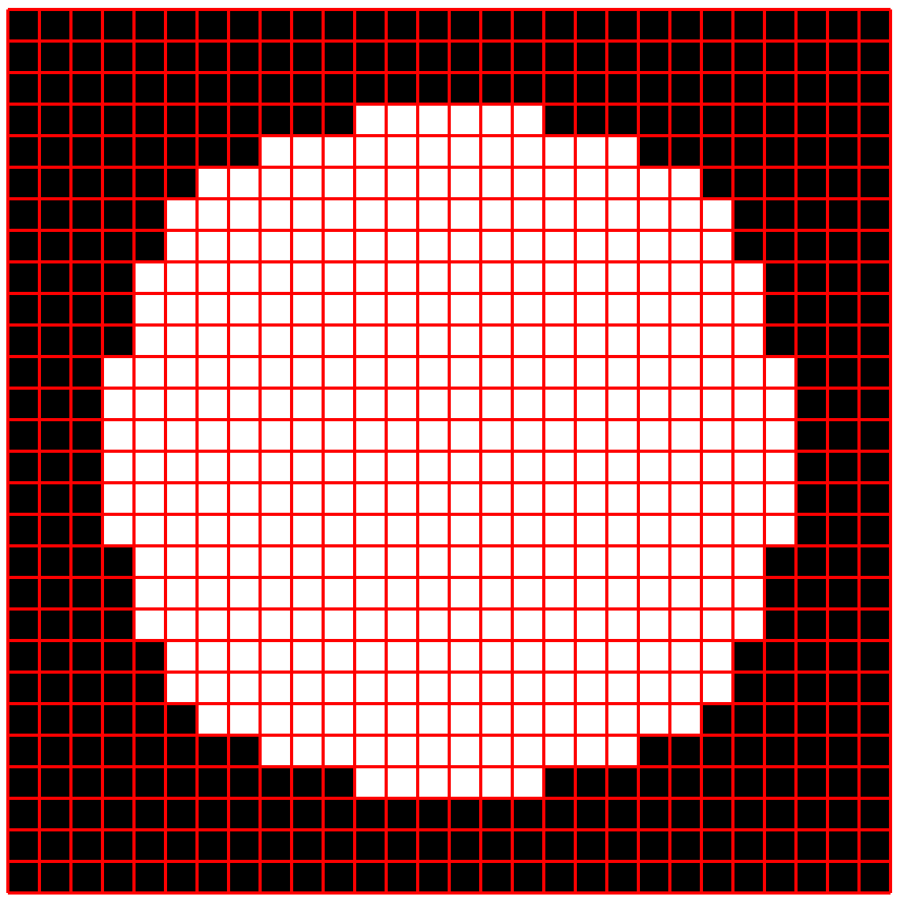
Ejemplo
Imagen
binaria
28 x28
Se desea rellenar el agujero.
¿Qué pasaría si hacemos una dilatación con una estructura 5x5?

Slide 66
Ejemplo
Imagen
binaria
28 x28
Se desea rellenar el agujero.
Se rellena el agujero pero se dilata demasiado.

Slide 67
Ejemplo
Imagen
binaria
28 x28
Se desea rellenar el agujero.
¿Qué pasaría si después de la dilatación hacemos una erosión con una estructura 5x5?

Slide 68
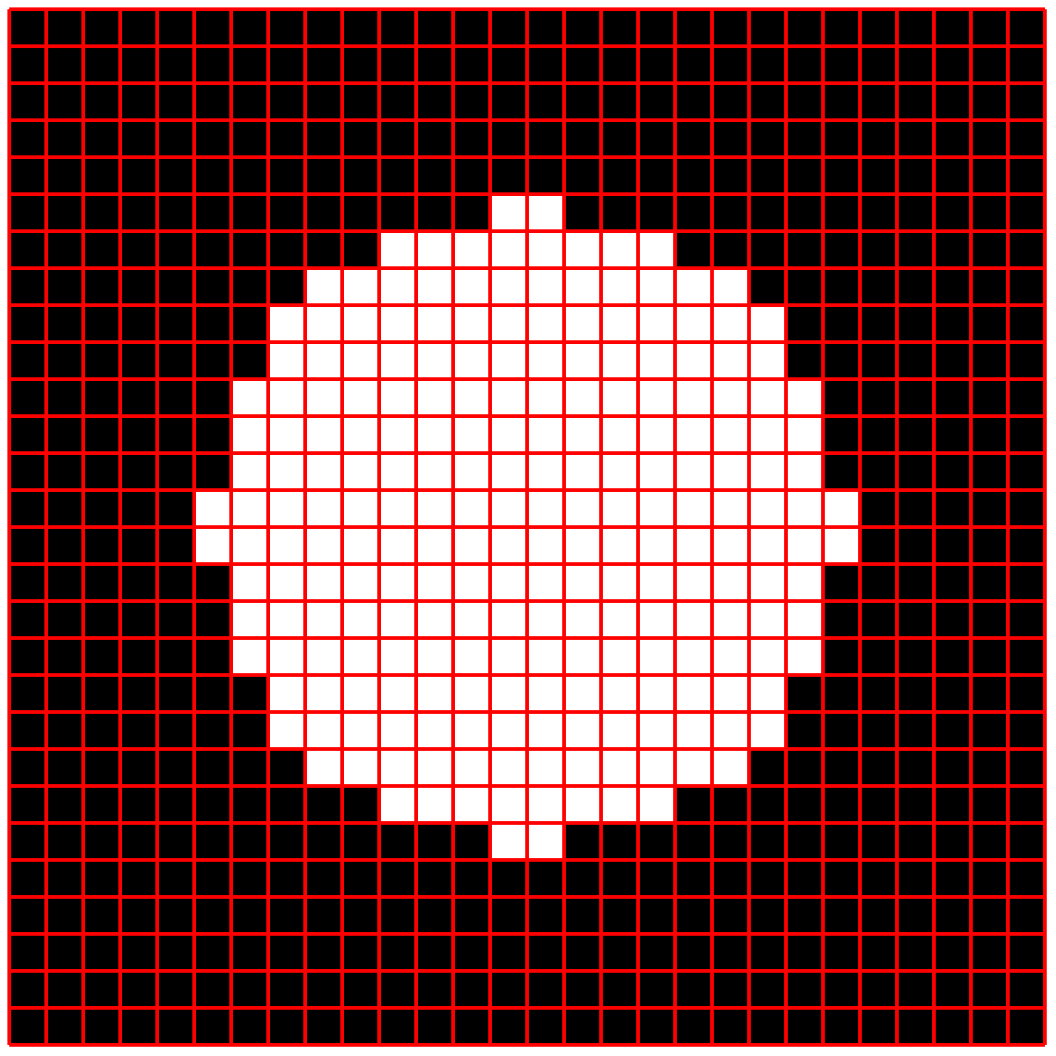
Ejemplo
Imagen
binaria
28 x28
Se desea rellenar el agujero.
Bien! Se rellena y se mantiene el tamaño.
DESPUÉS

Slide 69
Ejemplo
Imagen
binaria
28 x28
Se desea rellenar el agujero.
Bien! Se rellena y se mantiene el tamaño.
ANTES

Slide 70
Cierre
Output
Input
Estructura
Dilatación
Erosión

Slide 71
Apertura
Output
Input
Estructura

Slide 72
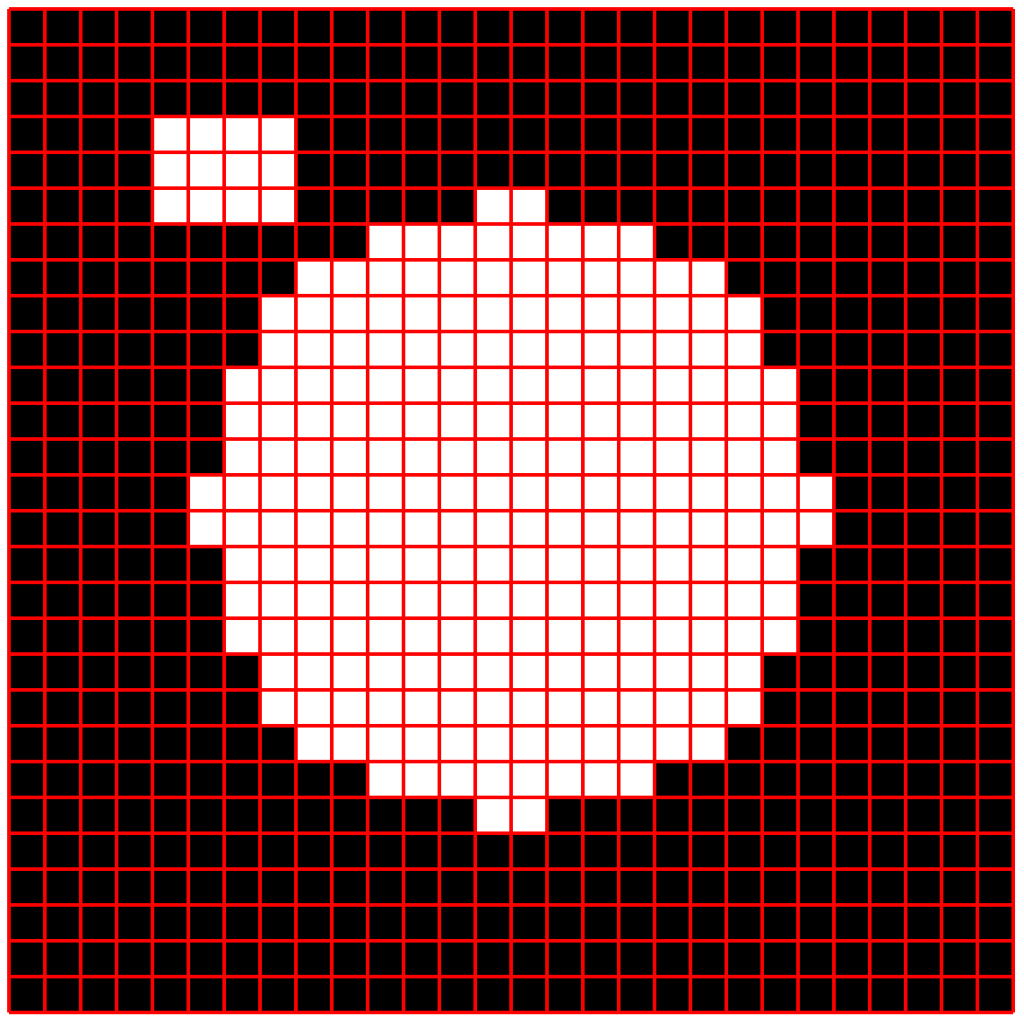
Ejemplo
Imagen
binaria
28 x28
Se desea eliminar rectángulo.

Slide 73
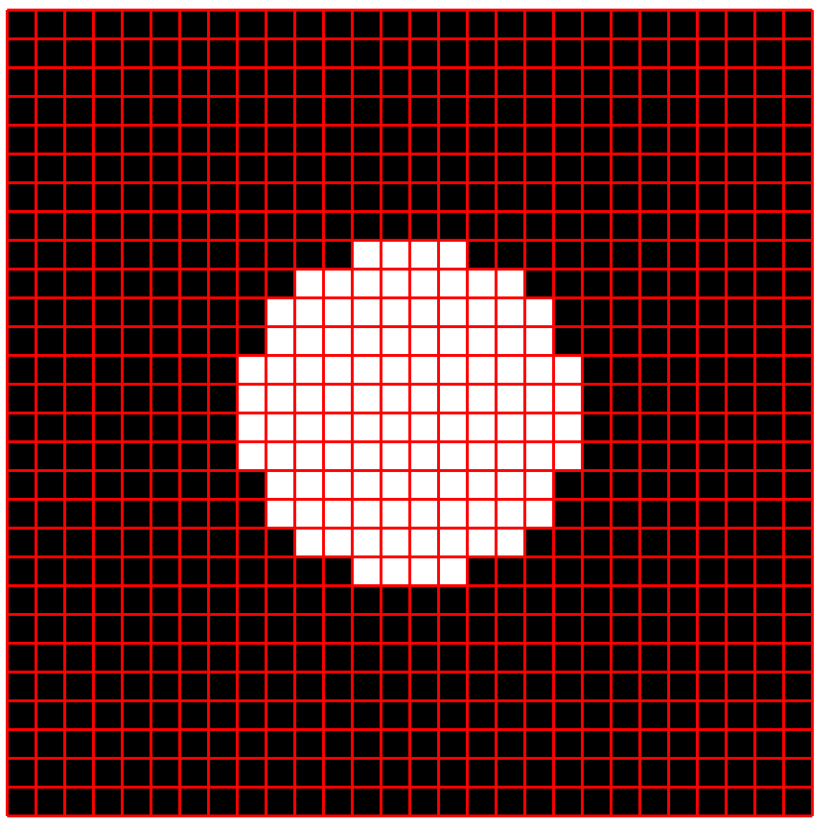
Ejemplo
Imagen
binaria
28 x28
Se desea eliminar rectángulo.
Erosión 5x5.

Slide 74
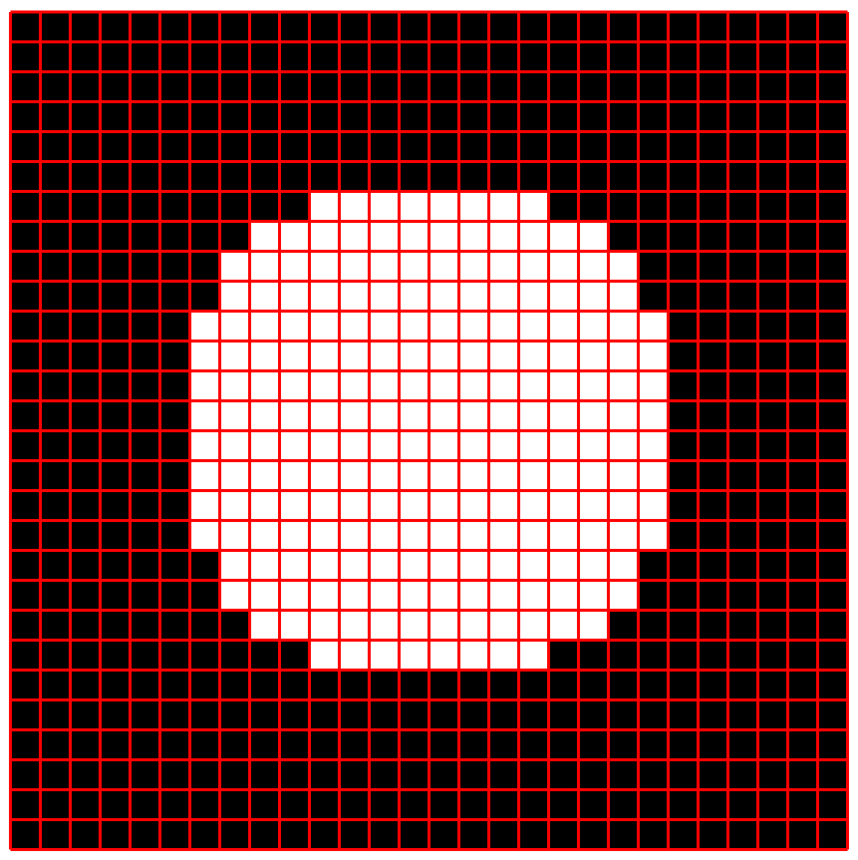
Ejemplo
Imagen
binaria
28 x28
Se desea eliminar rectángulo.
Erosión 5x5.
Dilatación 5x5.
DESPUÉS

Slide 75
Ejemplo
Imagen
binaria
28 x28
Se desea eliminar rectángulo.
Erosión 5x5.
Dilatación 5x5.
ANTES

Slide 76
Apertura
Output
Input
Estructura
Erosión
Dilatación

Slide 77
Dilatación y Erosión
Dilatación: El output Y es ‘1’ si hay coincidencia en al menos un elemento de la estructura S con los elementos que cubre en X.
Esta operación equivale al máximo.
Erosión: El output es ‘1’ sólo si hay coincidencia de todos los elementos de la estructura S con los elementos que cubre en X.
Esta operación equivale al mínimo.

Slide 78
Dilatación y Erosión
En imágenes en tonos de gris (no binarias)
Esta operación equivale al máximo.
Esta operación equivale al mínimo.

Slide 79
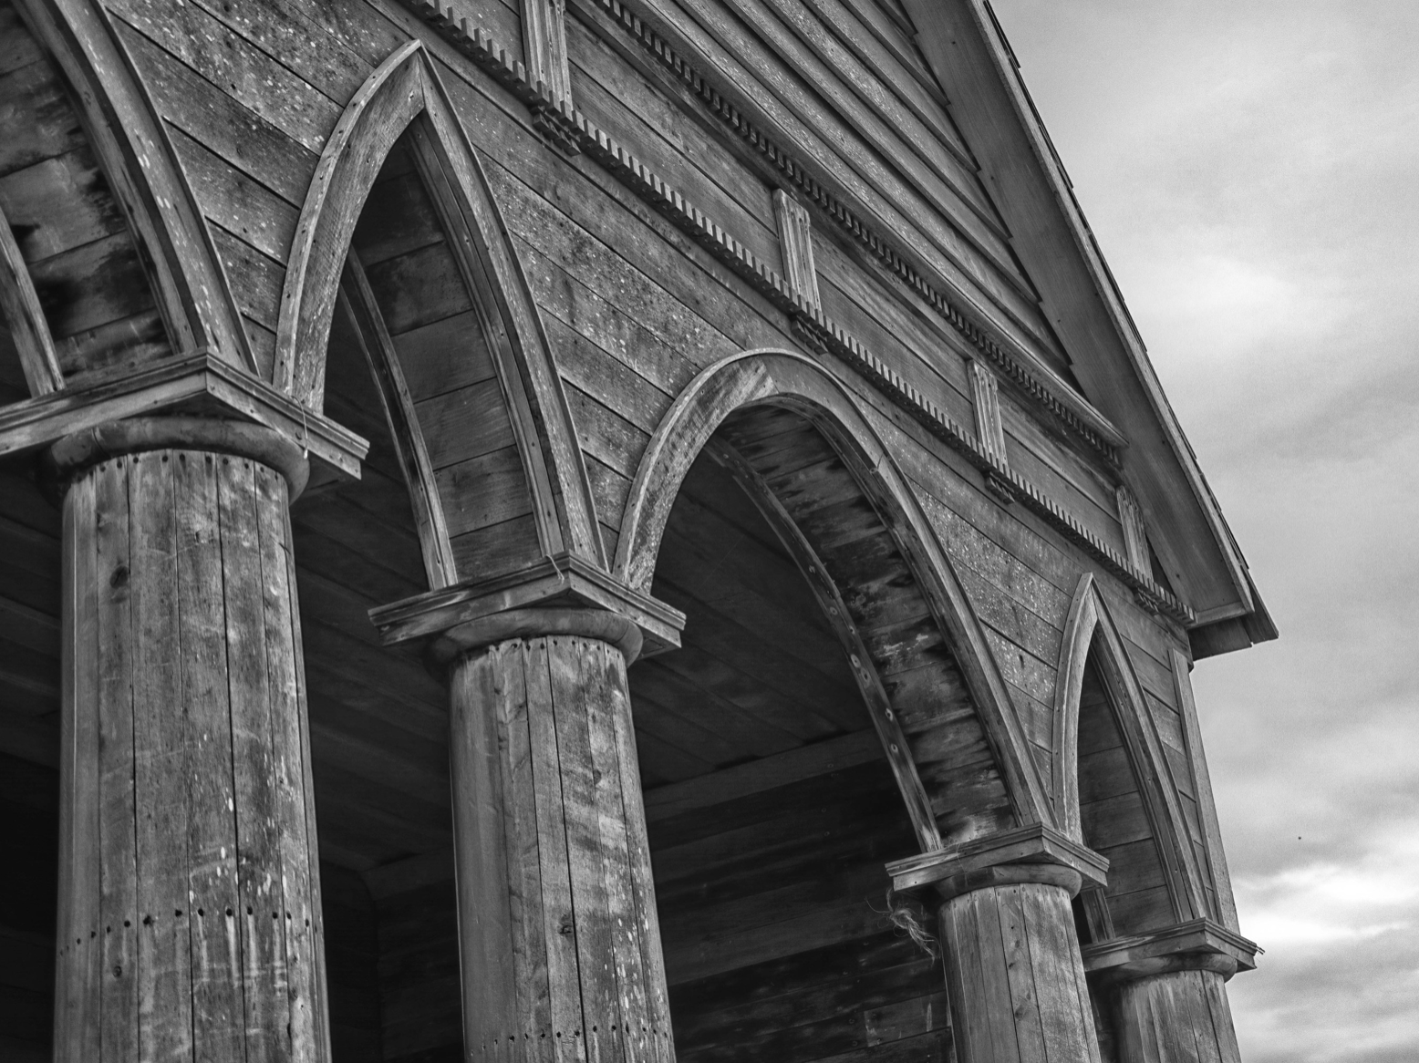
Original
1166 x 1556

Slide 80
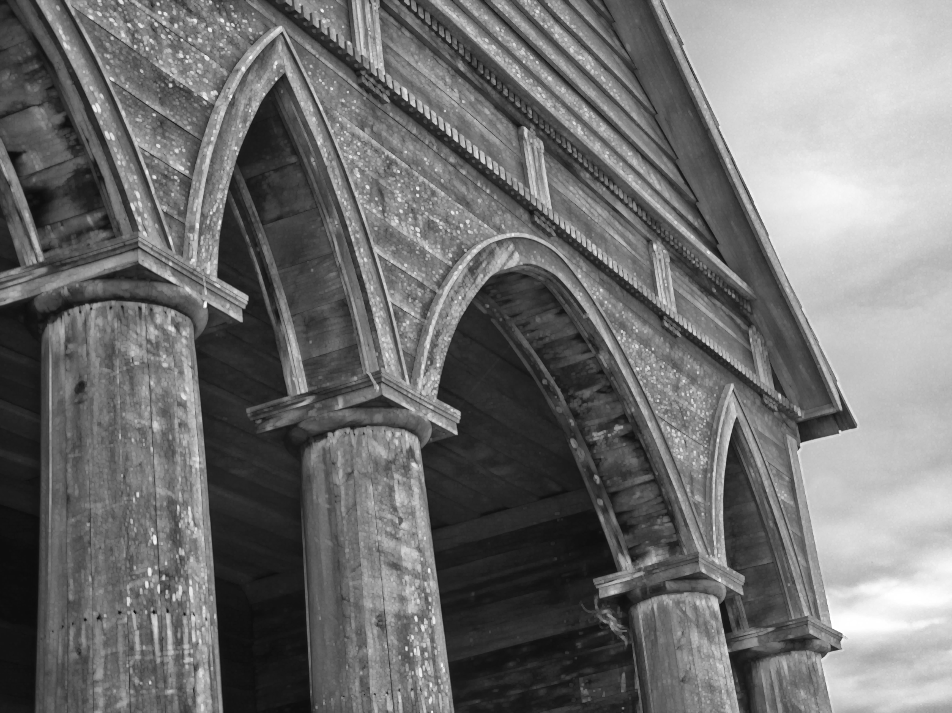
Dilatación
3x3

Slide 81
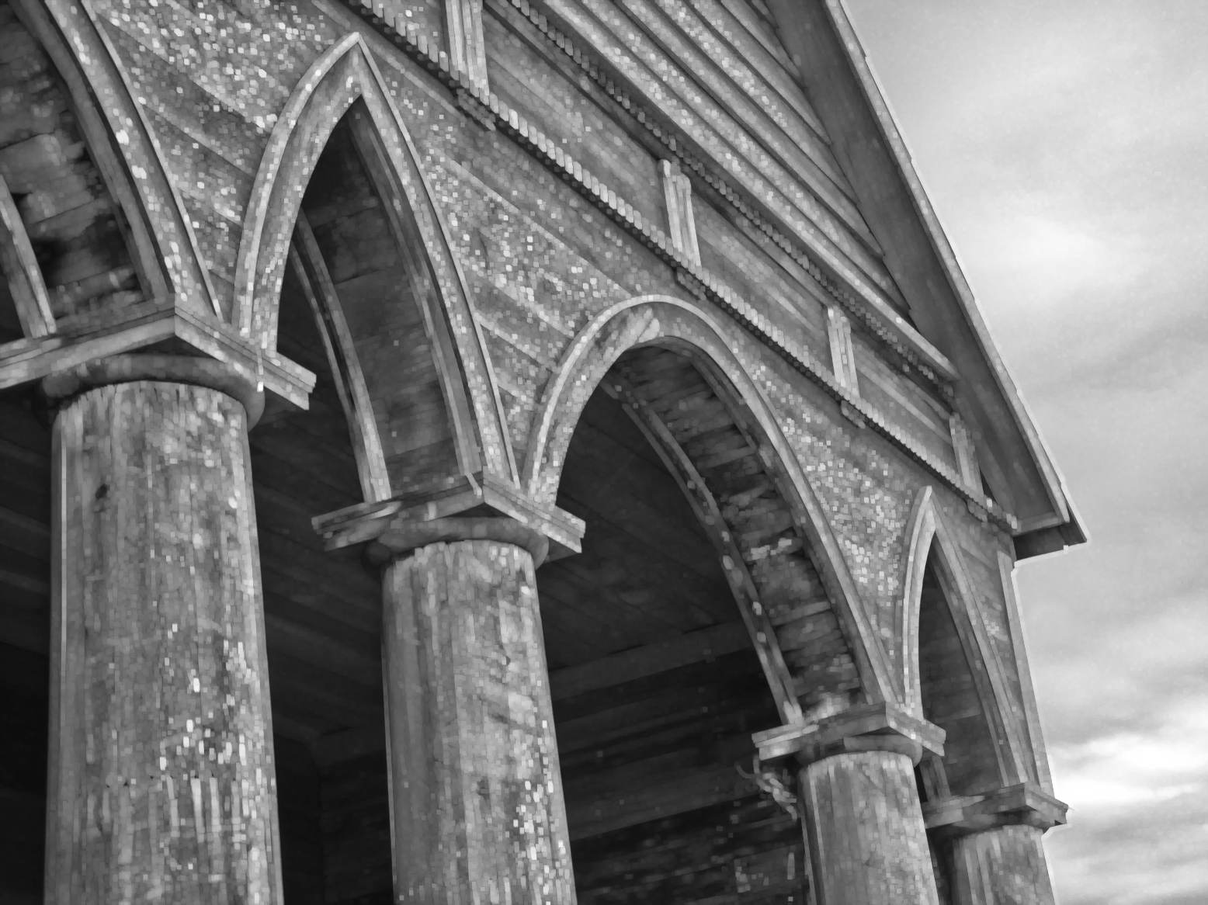
Dilatación
5x5

Slide 82
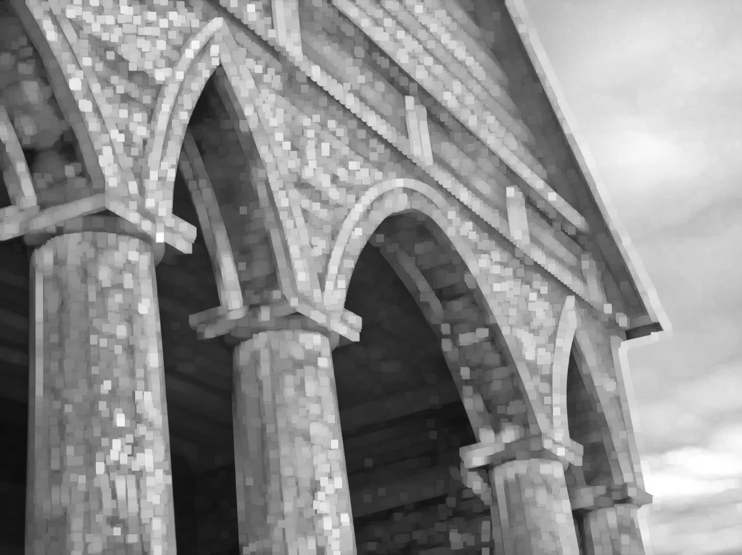
Dilatación
15x15

Slide 83
Original
1166 x 1556

Slide 84
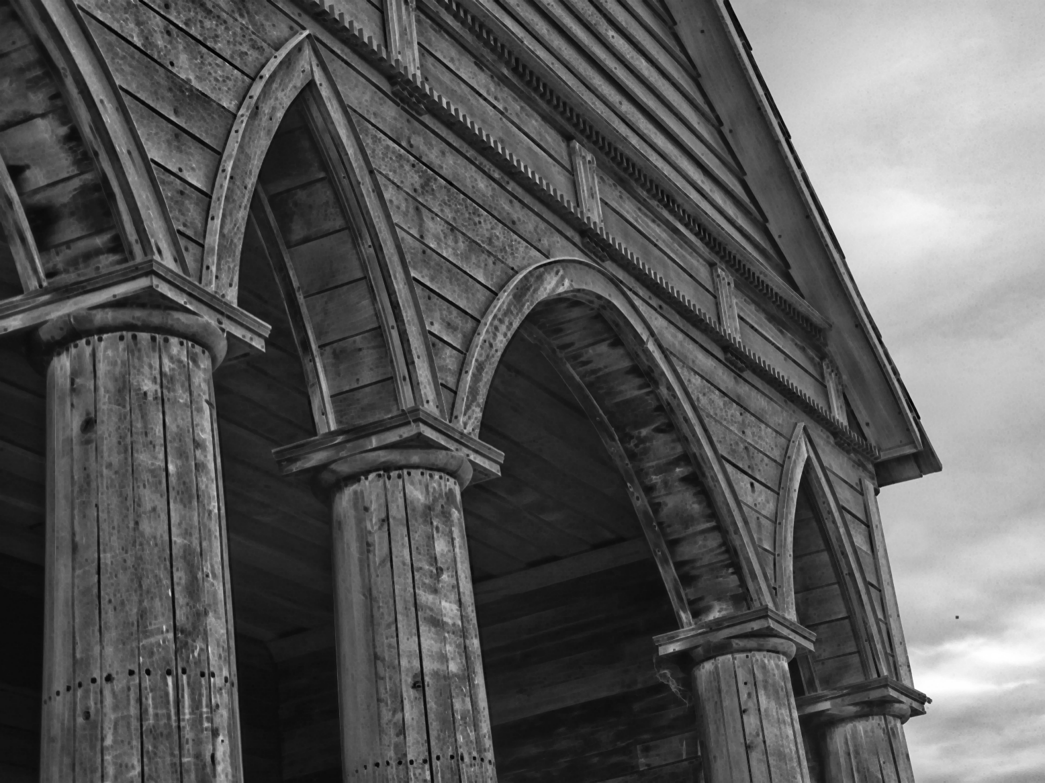
Erosión
3x3

Slide 85
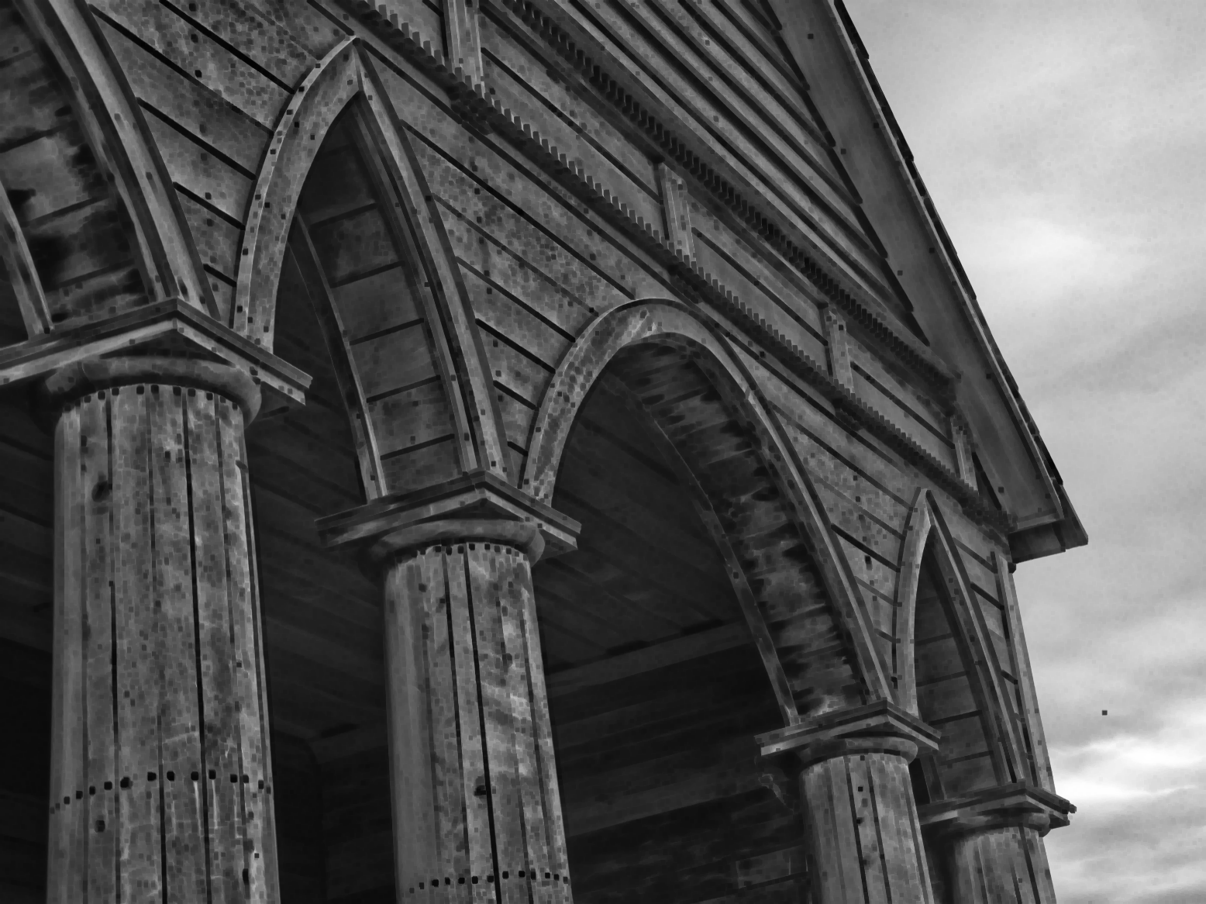
Erosión
5x5

Slide 86
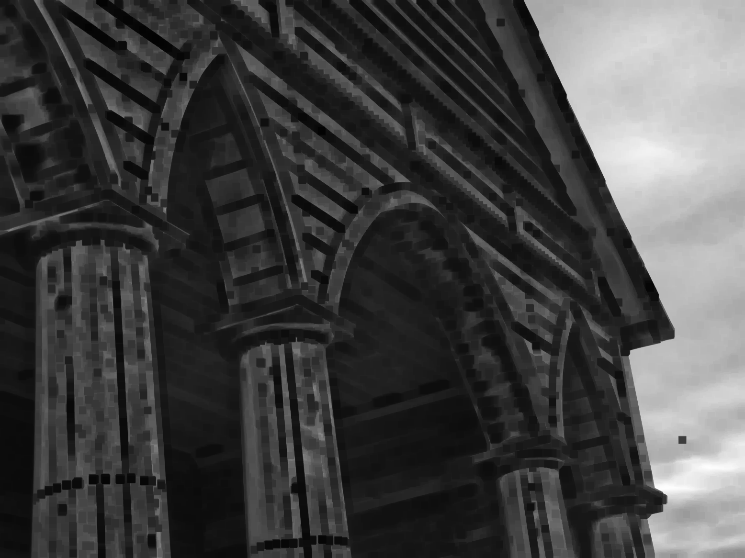
Erosión
15x15

Slide 87
Gradiente Morfológico
En imágenes en tonos de gris (no binarias)
Gradiente
Morfológico
Dilatación
-
Valor
Absoluto
G
|G|
Erosión

Slide 88
Original
1166 x 1556

Slide 89
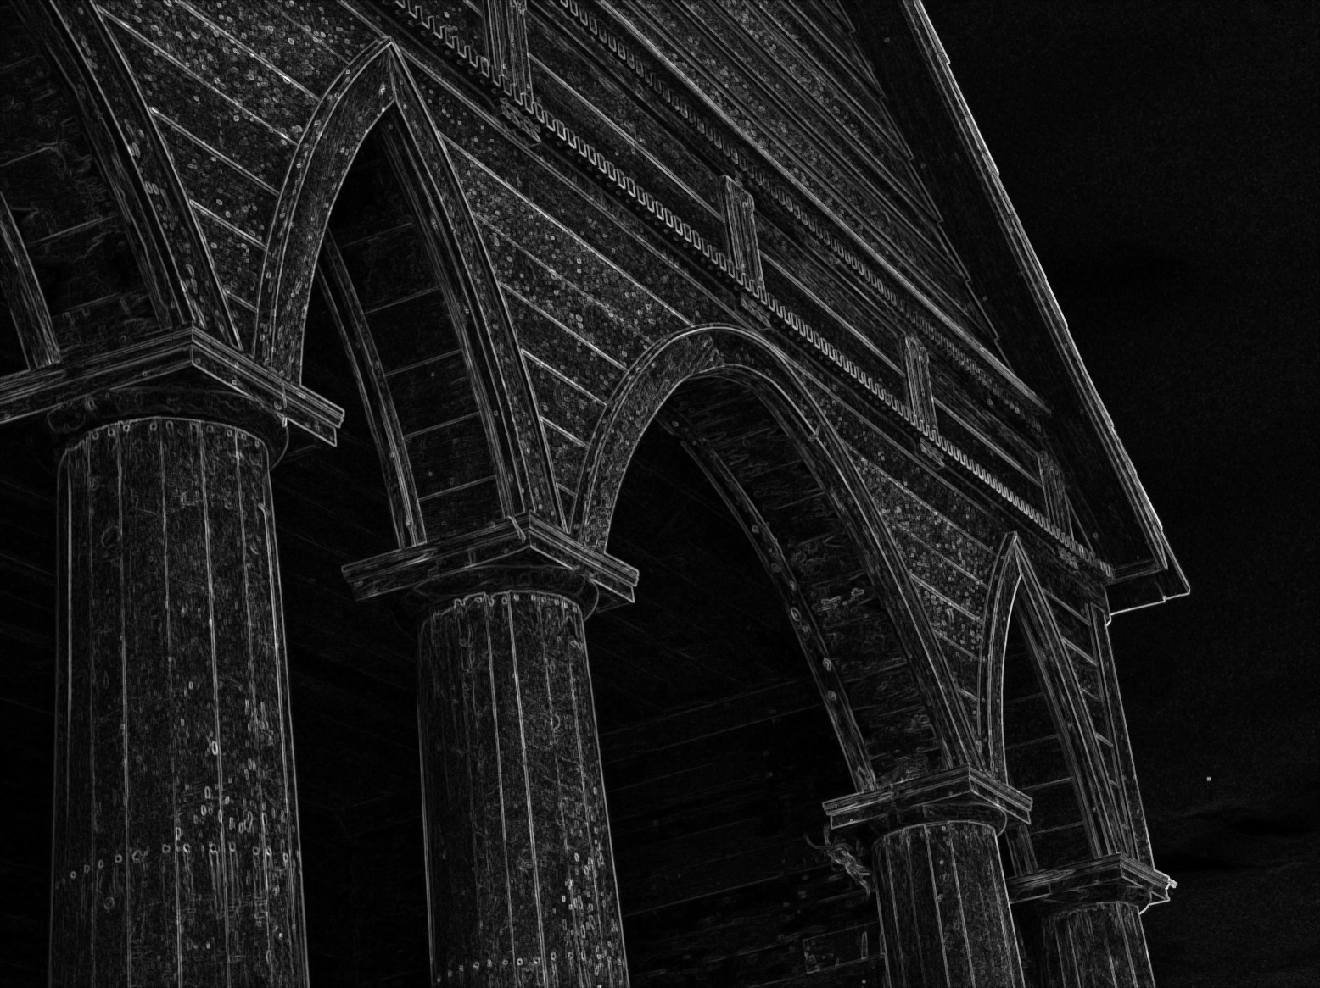
Gradiente
3x3

Slide 90
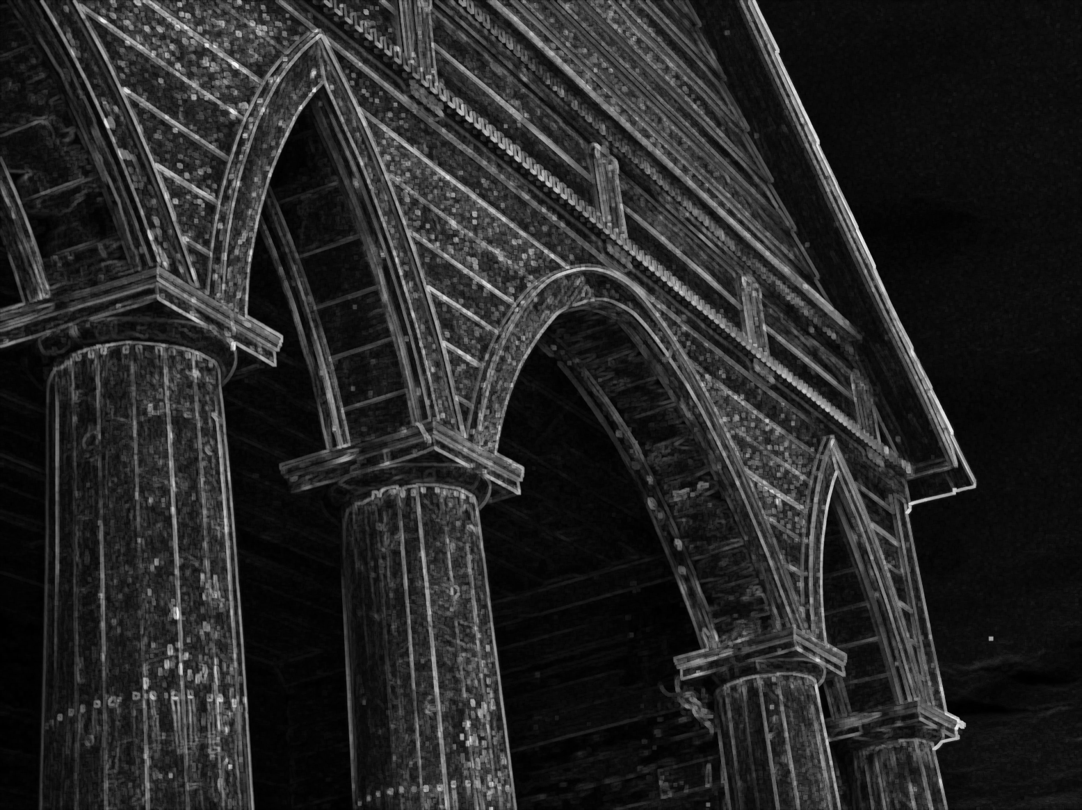
Gradiente
5x5

Slide 91
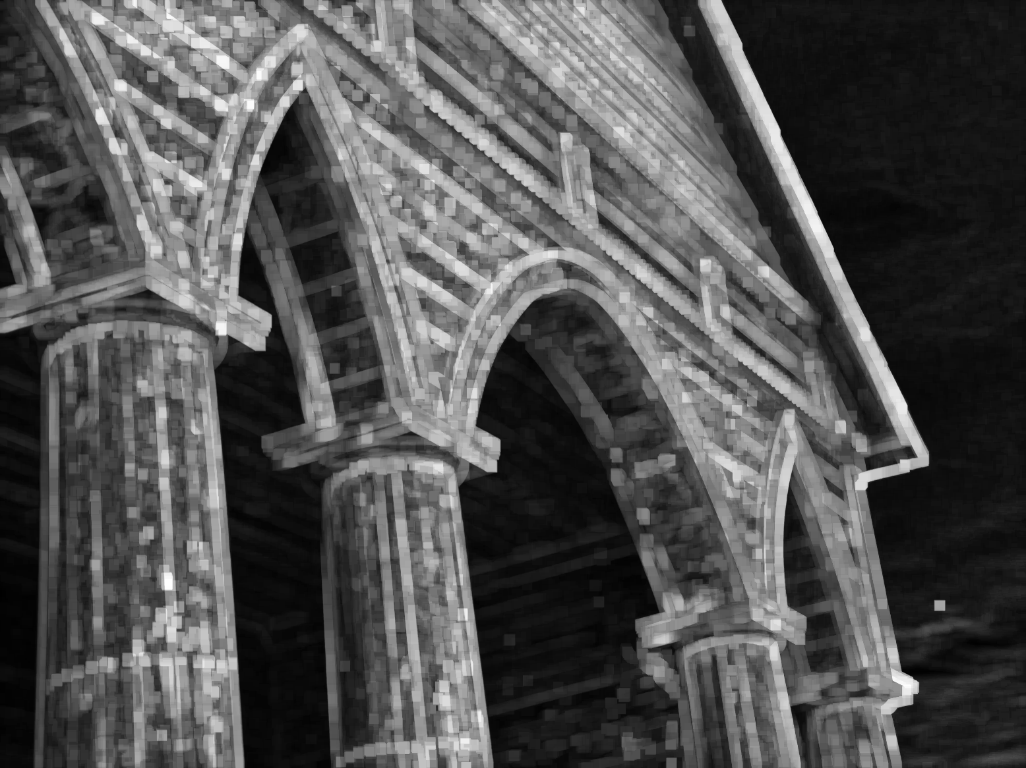
Gradiente
15x15

Slide 92
Otro ejemplo

Slide 93
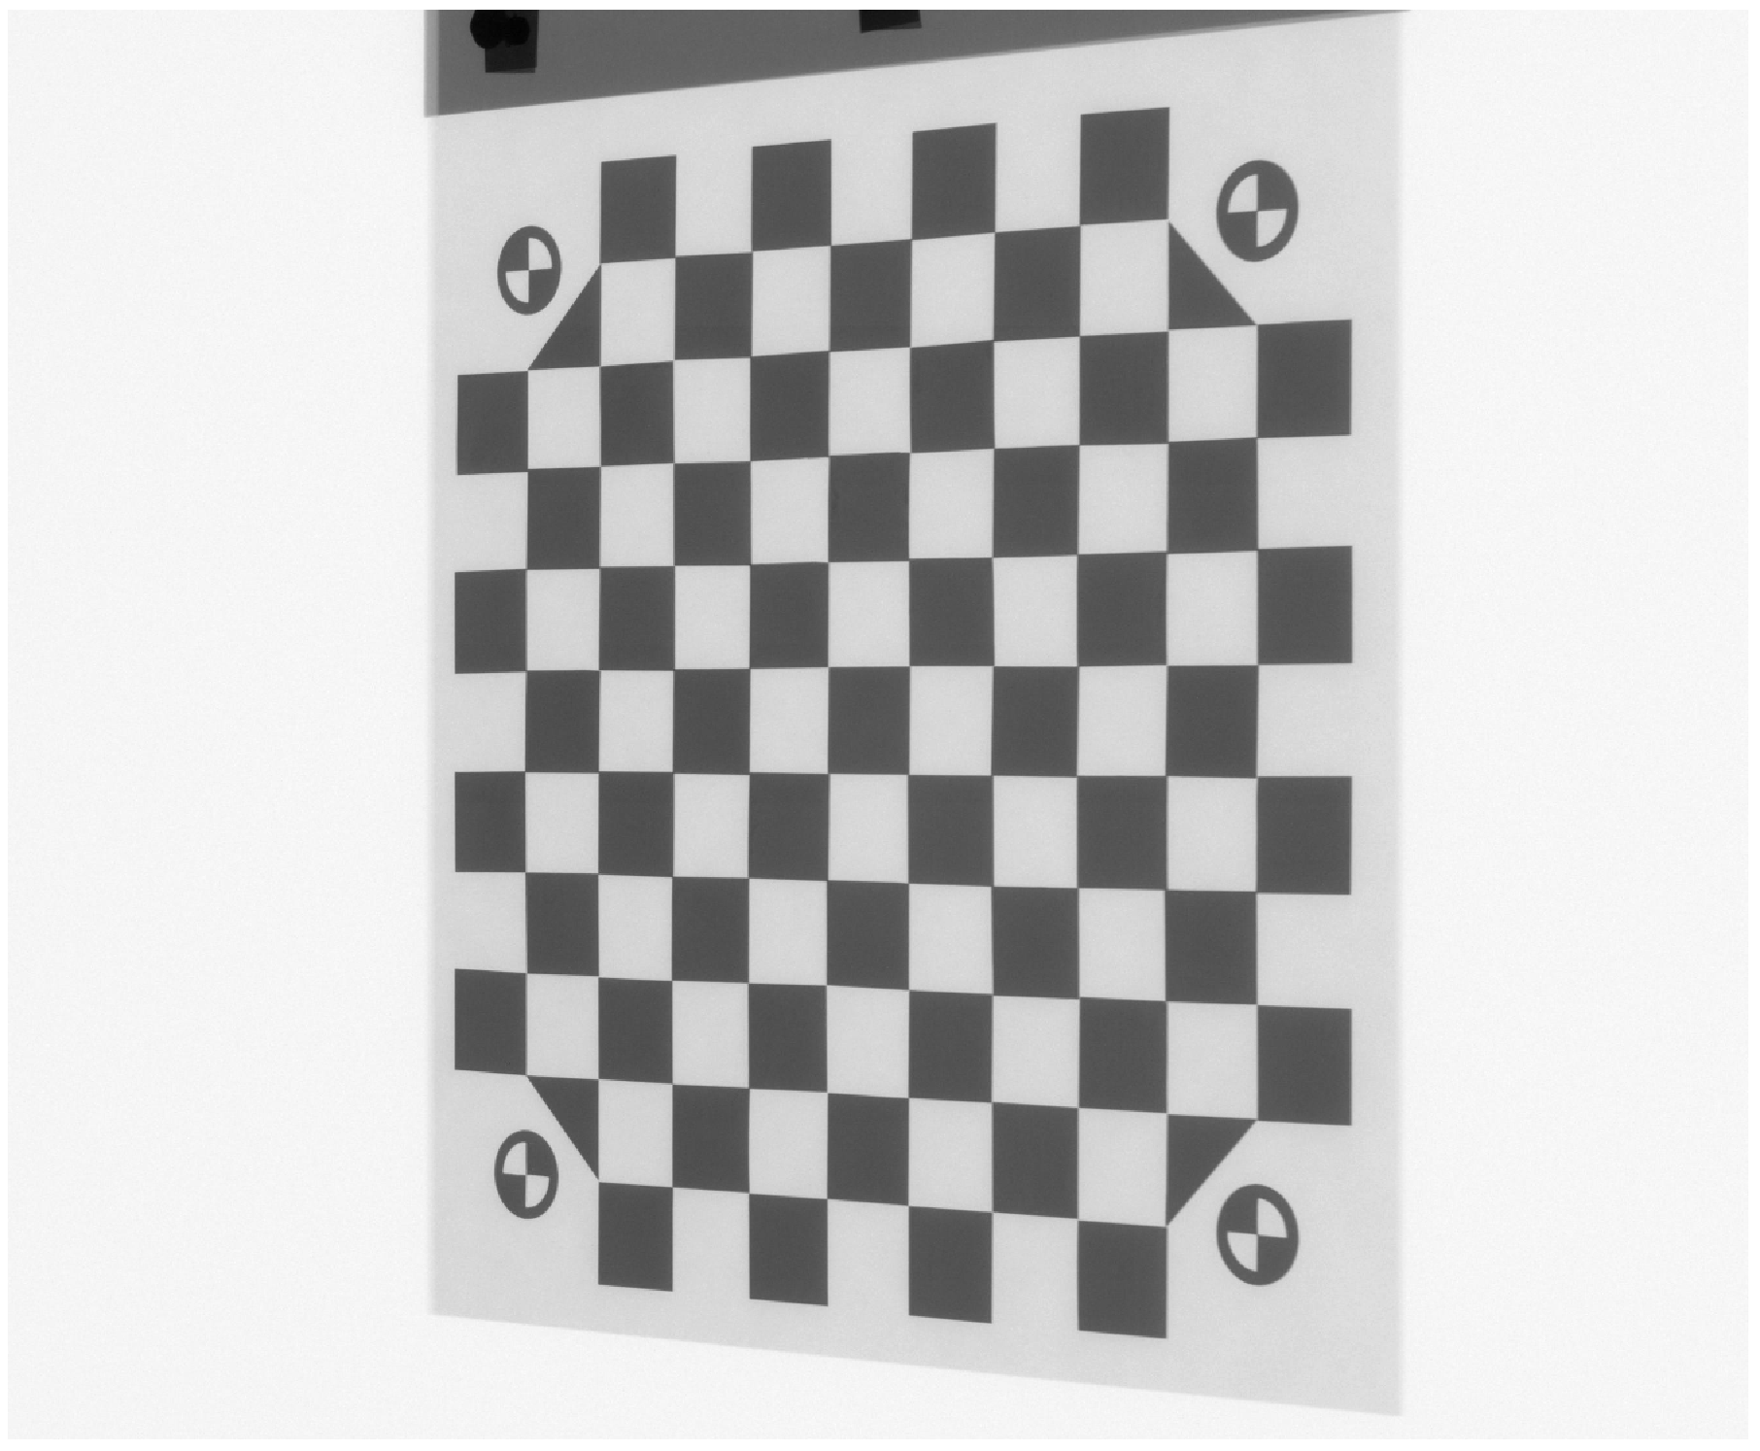

Slide 94
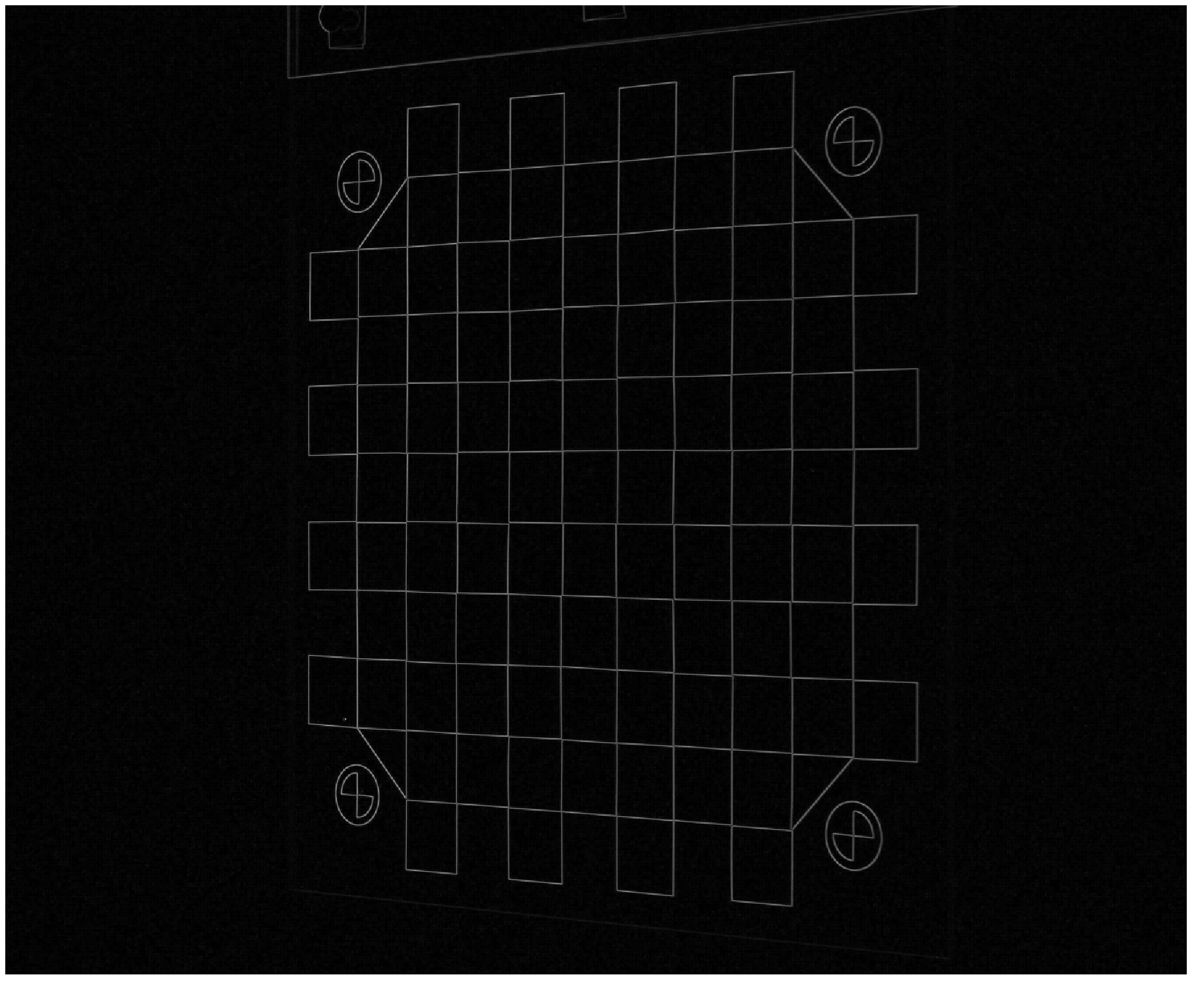

Slide 95
